Slide 1
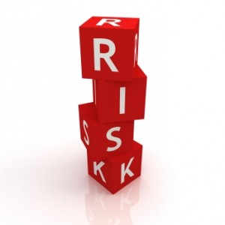
RİSK YÖNETİMİ
VE
DEĞERLENDİRMESİ
Öğr.Gör.AyşeTAZEGÜL

Slide 2
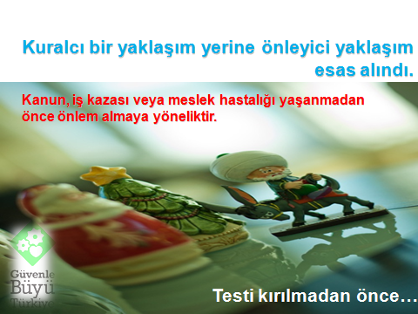

Slide 3
(6331 Sayılı İş Sağlığı ve Güvenliği Kanunu)
Madde:4 -İşverenin genel yükümlülüğü
(1) İşveren, çalışanların işle ilgili sağlık ve güvenliğini sağlamakla yükümlü olup bu çerçevede;
a) Mesleki risklerin önlenmesi, eğitim ve bilgi verilmesi dâhil her türlü tedbirin alınması, organizasyonun yapılması, gerekli araç ve gereçlerin sağlanması, sağlık ve güvenlik tedbirlerinin değişen şartlara uygun hale getirilmesi ve mevcut durumun iyileştirilmesi için çalışmalar yapar.

Slide 4
(6331 Sayılı İş Sağlığı ve Güvenliği Kanunu)
Madde:4 -İşverenin genel yükümlülüğü
(1) İşveren, çalışanların işle ilgili sağlık ve güvenliğini sağlamakla yükümlü olup bu çerçevede;
b) İşyerinde alınan iş sağlığı ve güvenliği tedbirlerine uyulup uyulmadığını izler, denetler ve uygunsuzlukların giderilmesini sağlar.
c) Risk değerlendirmesi yapar veya yaptırır.

Slide 5
(6331 Sayılı İş Sağlığı ve Güvenliği Kanunu)
Risk değerlendirmesi, kontrol, ölçüm ve araştırma
MADDE 10 – (1) İşveren, iş sağlığı ve güvenliği yönünden risk değerlendirmesi yapmak veya yaptırmakla yükümlüdür. Risk değerlendirmesi yapılırken aşağıdaki hususlar dikkate alınır:
a) Belirli risklerden etkilenecek çalışanların durumu.
b) Kullanılacak iş ekipmanı ile kimyasal madde ve müstahzarların seçimi.
c) İşyerinin tertip ve düzeni.
ç) Genç, yaşlı, engelli, gebe veya emziren çalışanlar gibi özel politika gerektiren gruplar ile kadın çalışanların durumu.

Slide 6
2) İşveren, yapılacak risk değerlendirmesi sonucu alınacak iş sağlığı ve güvenliği tedbirleri ile kullanılması gereken koruyucu donanım veya ekipmanı belirler.
(3) İşyerinde uygulanacak iş sağlığı ve güvenliği tedbirleri, çalışma şekilleri ve üretim yöntemleri; çalışanların sağlık ve güvenlik yönünden korunma düzeyini yükseltecek ve işyerinin idari yapılanmasının her kademesinde uygulanabilir nitelikte olmalıdır.
(4) İşveren, iş sağlığı ve güvenliği yönünden çalışma ortamına ve çalışanların bu ortamda maruz kaldığı risklerin belirlenmesine yönelik gerekli kontrol, ölçüm, inceleme ve araştırmaların yapılmasını sağlar.

Slide 7
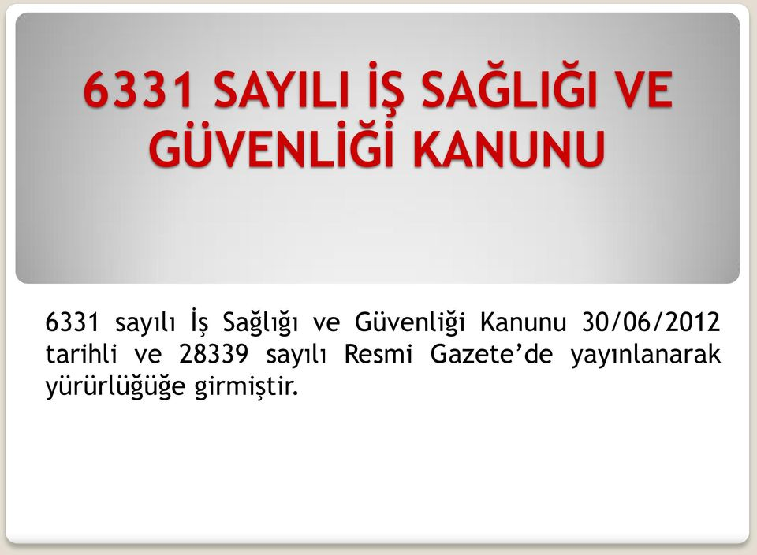

Slide 8
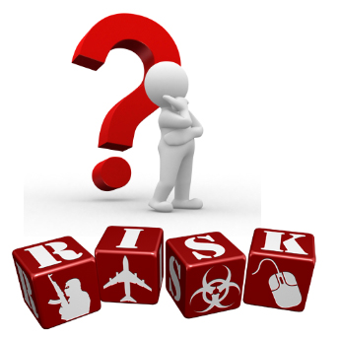
KAPSAM
Bu Yönetmelik, 20/6/2012 tarihli ve 6331 sayılı İş Sağlığı ve Güvenliği Kanunu kapsamındaki işyerlerini kapsar.

Slide 9
KAPSAM VE İSTİSNALAR
) Bu Kanun; kamu ve özel sektöre ait bütün işlere ve işyerlerine, bu işyerlerinin işverenleri ile işveren vekillerine, çırak ve stajyerler de dâhil olmak üzere tüm çalışanlarına faaliyet konularına bakılmaksızın uygulanır.
(2) Ancak aşağıda belirtilen faaliyetler ve kişiler hakkında bu Kanun hükümleri uygulanmaz:
a) Fabrika, bakım merkezi, dikimevi ve benzeri işyerlerindekiler hariç Türk Silahlı Kuvvetleri, genel kolluk kuvvetleri ve Milli İstihbarat Teşkilatı Müsteşarlığının faaliyetleri.
b) Afet ve acil durum birimlerinin müdahale faaliyetleri.
c) Ev hizmetleri.
ç) Çalışan istihdam etmeksizin kendi nam ve hesabına mal ve hizmet üretimi yapanlar.
d) Hükümlü ve tutuklulara yönelik infaz hizmetleri sırasında, iyileştirme kapsamında yapılan iş yurdu, eğitim, güvenlik ve meslek edindirme faaliyetleri.

Slide 10
İŞYERLERİNDE İŞİN DURDURULMASINA DAİR YÖNETMELİK
İşin Durdurulması ve Kararın Uygulanması
İşin durdurulması
(1) İşyerindeki bina ve eklentilerde, çalışma yöntem ve şekillerinde veya iş ekipmanlarında çalışanlar için hayati tehlike oluşturan bir husus tespit edildiğinde; bu tehlike giderilinceye kadar, hayati tehlikenin niteliği ve bu tehlikeden doğabilecek riskin etkileyebileceği alan ile çalışanlar dikkate alınarak, işyerinin bir bölümünde veya tamamında iş durdurulur.

Slide 11
İŞYERLERİNDE İŞİN DURDURULMASINA DAİR YÖNETMELİK
İşin Durdurulması ve Kararın Uygulanması
İşin durdurulması
(2) Çok tehlikeli sınıfta yer alan maden, metal, yapı işleri ile tehlikeli kimyasallarla çalışılan işlerin yapıldığı veya büyük endüstriyel kazaların olabileceği işyerlerinde, risk değerlendirmesi yapılmadığının tespit edilmesi halinde iş durdurulur.

Slide 12
(3) Çok tehlikeli sınıfta yer alan ve ihale ile alınan işlerde; teknolojik gelişme, iş gücü kapasitesinin arttırılması, üretim metotlarında yenilik gibi bir kısım unsurlar sağlanmadan, üretim ve/veya imalat planlarına, iş programlarına aykırı hareket edilerek üretim zorlaması nedeniyle hayati tehlike oluşturacak şekilde çalışma biçimleri de işin durdurulma sebebi sayılır.

Slide 13
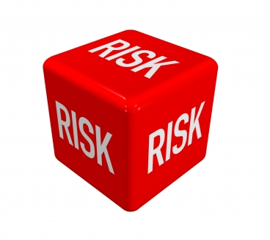
İŞİN DURDURULMASI
Çok tehlikeli sınıfta yer alan maden, metal ve yapı işleri ile tehlikeli kimyasallarla çalışılan işlerin yapıldığı veya büyük endüstriyel kazaların olabileceği işyerlerinde, risk değerlendirmesi yapılmamış olması durumunda iş durdurulur.
Diğer İşyerlerinde ise idari para cezası uygulanır.

Slide 14
RİSK DEĞERLENDİRMESİNİ,
KİM
yada
KİMLER YAPACAK ?

Slide 15
Risk değerlendirmesi ekibi

Slide 16
Risk değerlendirmesi ekibi
Risk değerlendirmesi, işverenin oluşturduğu bir ekip tarafından gerçekleştirilir.
a) İşveren veya işveren vekili.
b) İşyerinde sağlık ve güvenlik hizmetini yürüten iş güvenliği uzmanları ile işyeri hekimleri.
c) İşyerindeki çalışan temsilcileri.
ç) İşyerindeki destek elemanları.
d) İşyerindeki bütün birimleri temsil edecek şekilde belirlenen ve işyerinde yürütülen çalışmalar, mevcut veya muhtemel tehlike kaynakları ile riskler konusunda bilgi sahibi çalışanlar.

Slide 17
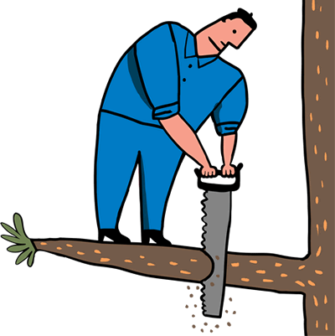
Risk değerlendirmesinin yenilenmesi
Yenileme
Yenileme

Slide 18
İŞ SAĞLIĞI VE GÜVENLİĞİ RİSK DEĞERLENDİRMESİ YÖNETMELİĞİ
Risk değerlendirmesinin yenilenmesi
MADDE 12 – Yapılmış olan risk değerlendirmesi; tehlike sınıfına göre çok tehlikeli, tehlikeli ve az tehlikeli işyerlerinde sırasıyla en geç
Çok Tehlikeli Sınıfta : iki,
Tehlikeli Sınıfta : dört
Az Tehlikeli Sınıfta : altı yılda
bir yenilenir.

Slide 19
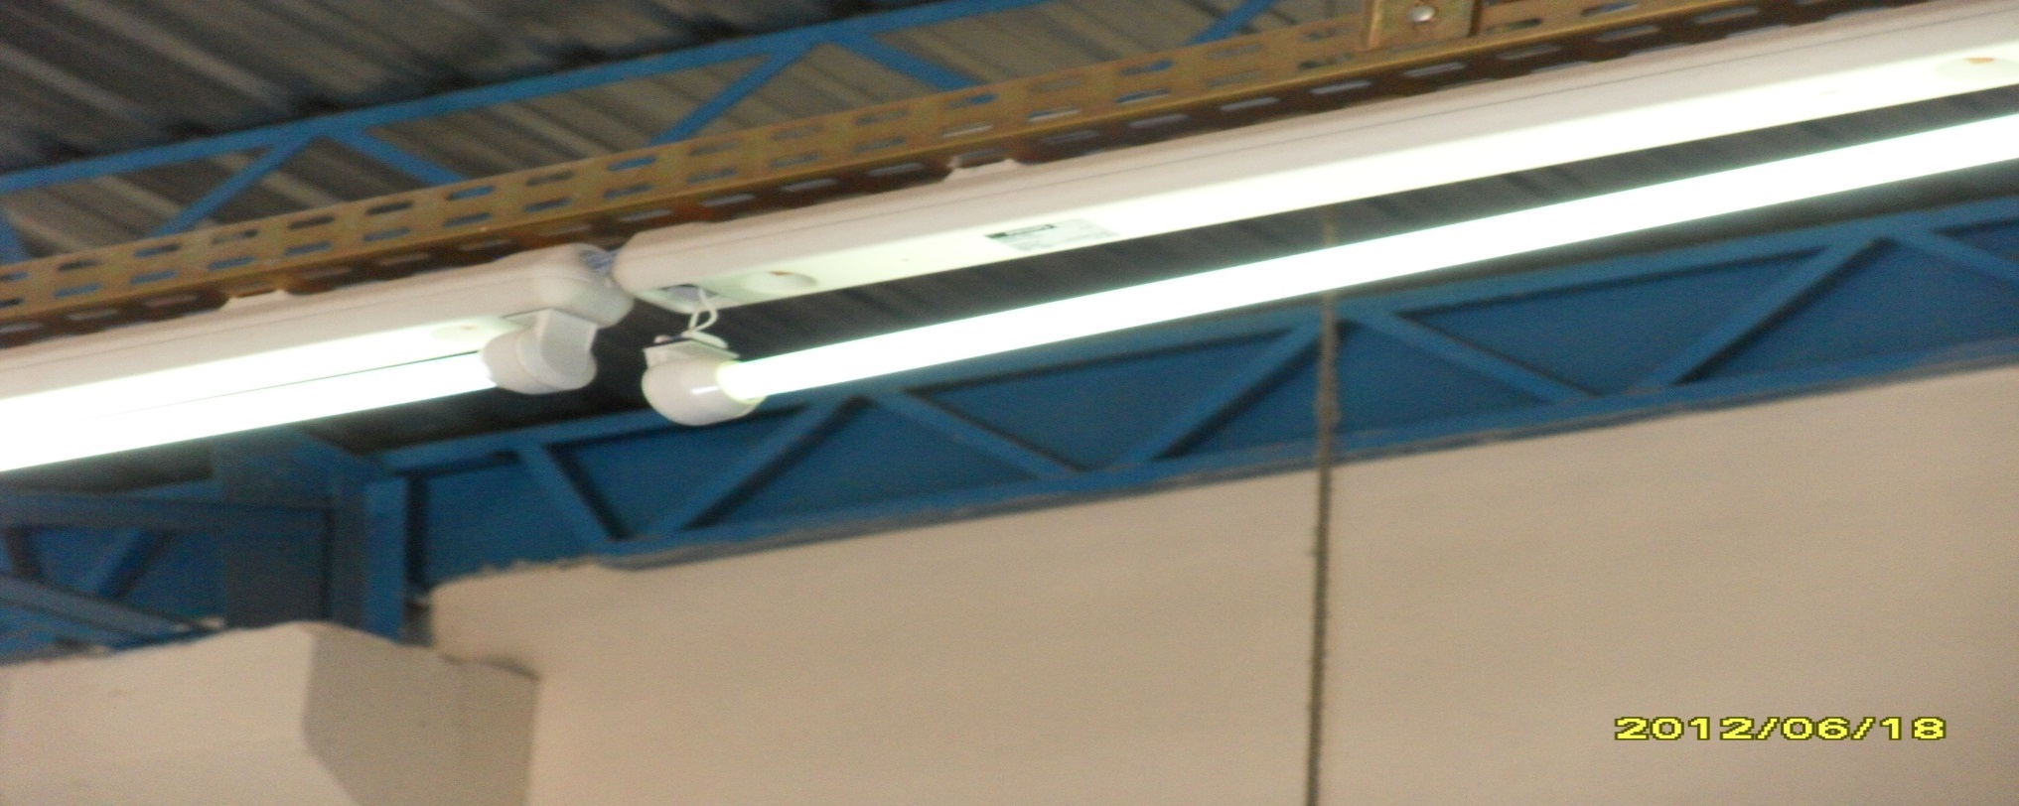
TANIMLAR
TANIMLAR
Tehlike:
İşyerinde var olan ya da dışarıdan gelebilecek, çalışanı veya işyerini etkileyebilecek zarar veya hasar verme potansiyeli
(6331 Sayılı İSG Kanunu)

Slide 20
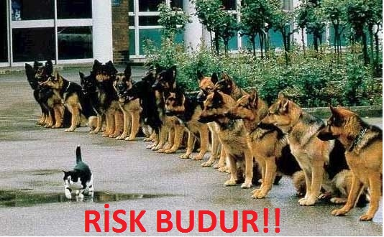
TANIMLAR
Risk:
Tehlikeden kaynaklanacak kayıp, yaralanma ya da başka zararlı sonuç meydana gelme ihtimali.
(6331 Sayılı İSG Kanunu)

Slide 21
TEHLİKE
Lavaboların temiz olmaması
Uygun olmayan elektrik tesisatı
Yüksekte çalışma
Yangın tüpünün olmaması
Ergonomik olmayan oturma biçimi
RİSK
Mikrop üremesi
Elektrik şoku
Düşme
Yangına müdahale edilememesi
Kas,iskelet sistemi rahatsızlıkları

Slide 22
TEHLİKE - RİSK İLİŞKİSİ
Risk= İ x Ş
İ : İhtimal (Olasılık)
Ş : Zararın şiddeti / derecesi / büyüklüğü
Risk:
Tehlikelerden kaynaklanan bir olayın, meydana gelme ihtimali ile zarar verme derecesinin bileşkesidir.
RİSK
İ H T İ M A L
ZARARIN ŞİDDETİ

Slide 23
1 Çok Küçük | Hemen Hemen Hiç
2 Küçük | Çok Az-Yılda Bir Kez
3 Orta | Az(Yılda birkaç Kez)
4 Yüksek | Sıklıkla(Ayda Bir)
5 Çok Yüksek | Çok Sıklıkla(Haftada Bir,Her Gün)

Slide 24
(I) İhtimal/Olasılık
 | (Ş) Şiddet
1: Çok Hafif | İş saati kaybının olmadığı - ilk yardım gerektiren durumlar
2: Hafif | İşgünü kaybının olmadığı, kalıcı etkisi olmayan, ayakta tedavi ve ilkyardım gerektiren durumlar
3: Orta | Hafif yaralanma (Kırık, kesik vs.) ve yatakarak tedavi gerektiren durumlar
4: Yüksek | Ciddi Yaralanma,uzun süreli tedavi , meslek hastalığı
5: Çok yüksek | Ölüm veya sürekli iş görememezlik durumları

Slide 25
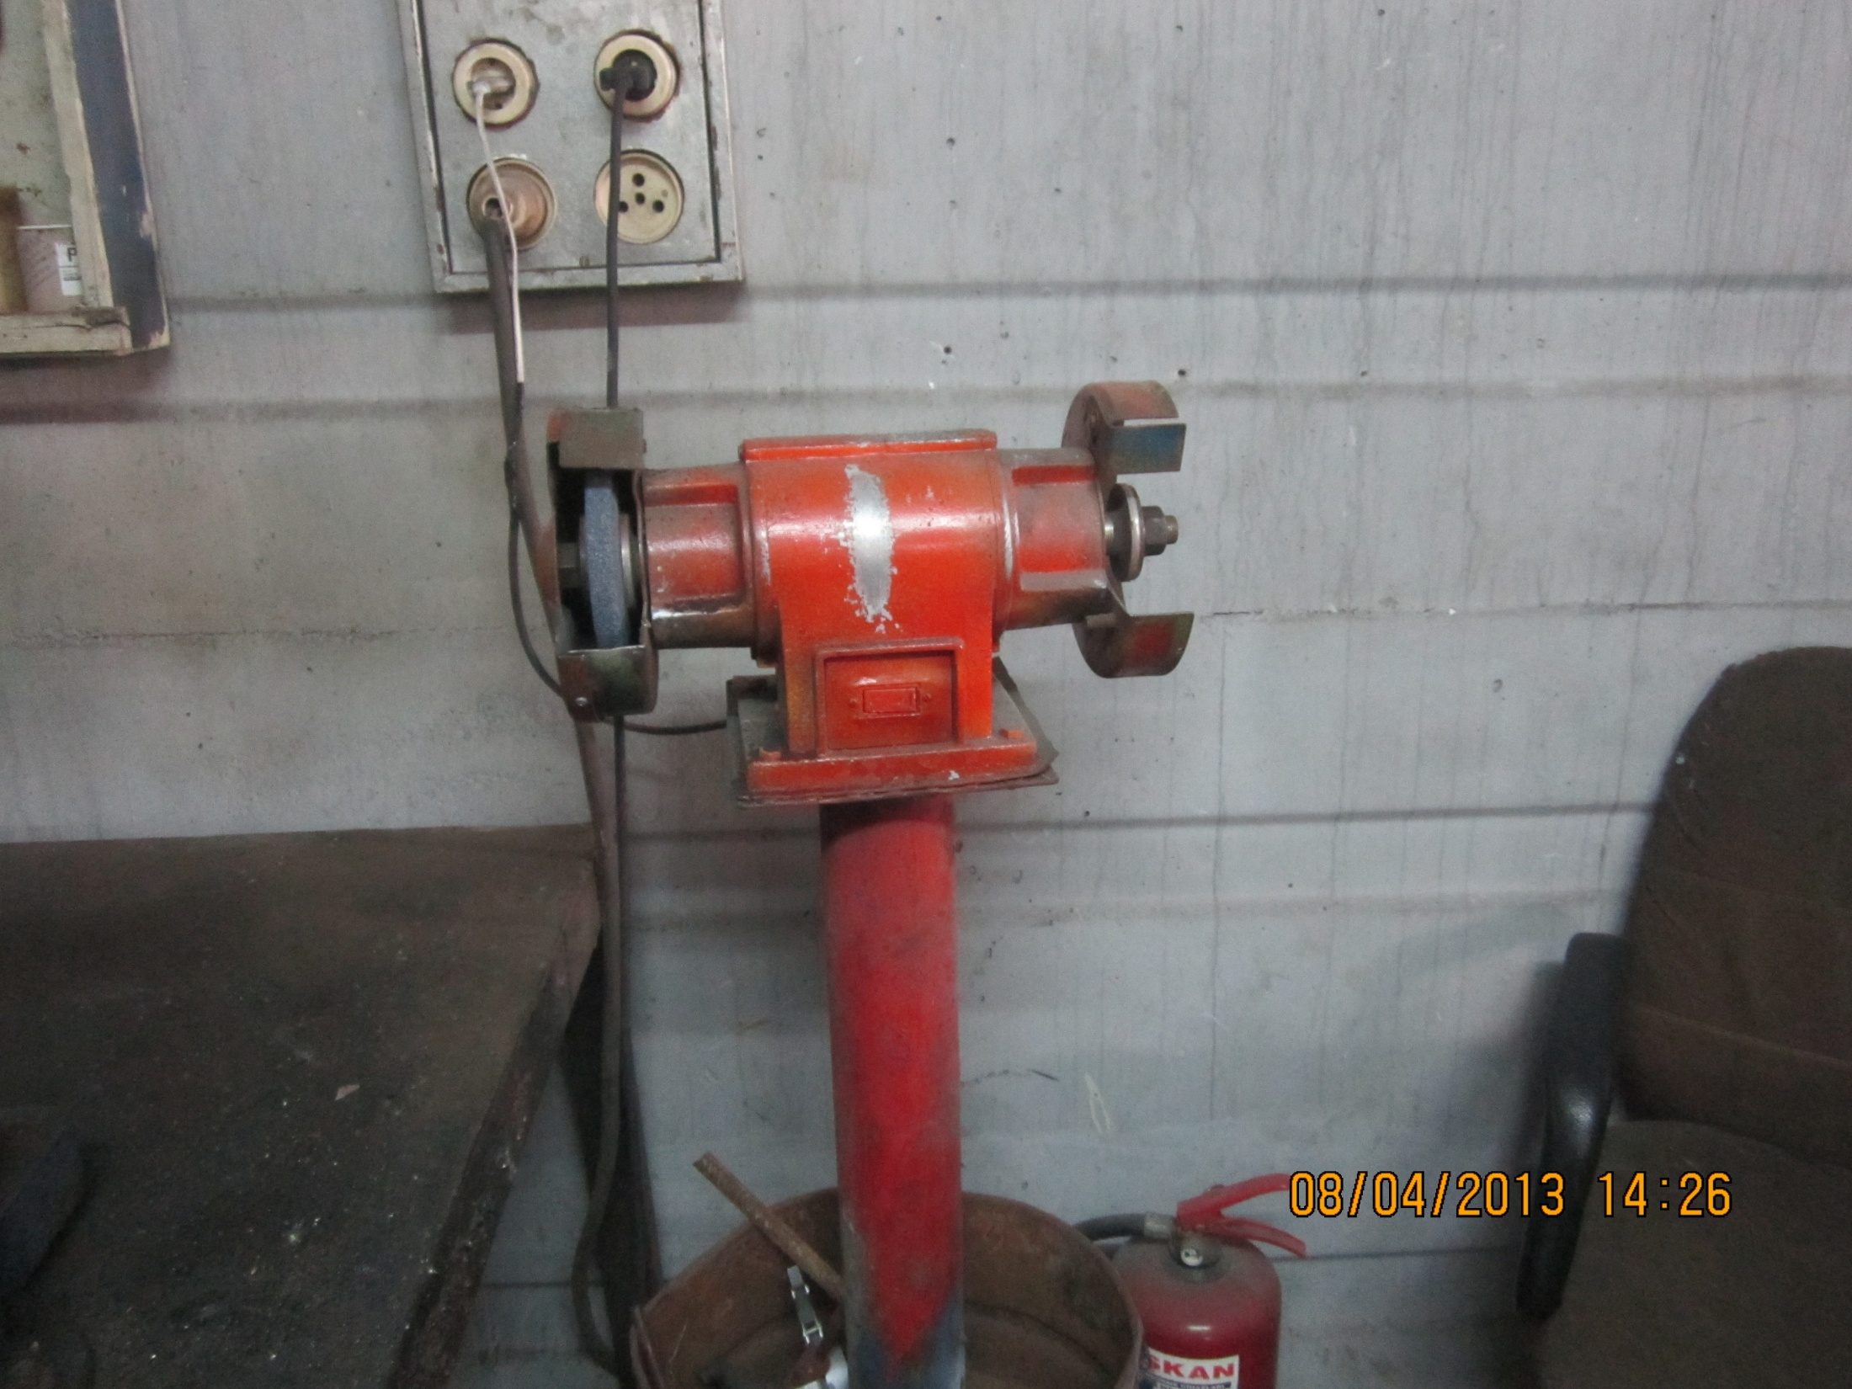
TEHLİKE | RİSK /Sonuç
Zımpara Taşı | Taş patlaması sonucu yaralanma ,ölüm
R=İ x Ş
İ=5
Ş=5
R=5x5= 25
SONUÇ |  | EYLEM
Katlanılamaz Riskler (25) |  | Belirlenen risk kabul edilebilir bir seviyeye düşürülünceye kadar iş başlatılmamalı eğer devam eden bir faaliyet varsa derhal durdurulmalıdır. Gerçekleştirilen faaliyetlere rağmen riski düşürmek mümkün olmuyorsa, faaliyet engellenmelidir

Slide 26
SONUÇ |  | EYLEM
Katlanılamaz Riskler (25) |  | Belirlenen risk kabul edilebilir bir seviyeye düşürülünceye kadar iş başlatılmamalı eğer devam eden bir faaliyet varsa derhal durdurulmalıdır. Gerçekleştirilen faaliyetlere rağmen riski düşürmek mümkün olmuyorsa, faaliyet engellenmelidir
Önemli Riskler (15,16,20) |  | Belirlenen risk azaltılıncaya kadar iş başlatılmamalı eğer devam eden bir faaliyet varsa derhal durdurulmalıdır. Risk işin devam etmesi ile ilgiliyse acil önlem alınmalı ve bu önlemler sonucunda faaliyetin devamına karar verilmelidir.
Orta Düzeydeki Riskler (8,9,10,12) |  | Belirlenen riskleri düşürmek için faaliyetler başlatılmalıdır. Bu faaliyetler yapılacak plana göre gerçekleştirilmelidir.
Katlanılabilir Riskler (2,3,4,5,6) |  | Belirlenen riskleri ortadan kaldırmak için ilave kontrol proseslerine ihtiyaç olmayabilir. Ancak mevcut kontroller sürdürülmeli ve bu kontrollerin sürdürüldüğü denetlenmelidir.
Önemsiz Riskler (1) |  | Belirlenen riskleri ortadan kaldırmak için kontrol prosesleri planlamaya ve gerçekleştirilecek faaliyetlerin kayıtlarını saklamaya gerek olmayabilir

Slide 27
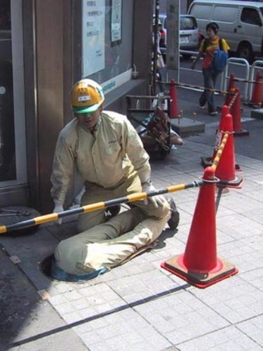
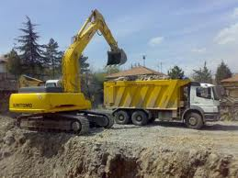
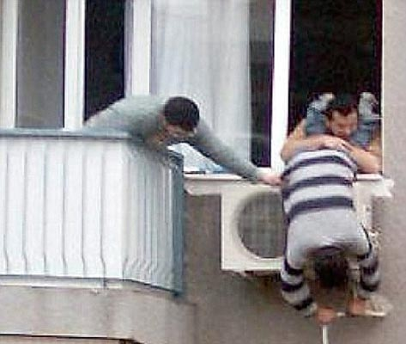
TANIMLAR
Ramak Kala :
Yaralanmaya, sağlığın bozulmasına veya ölüme sebep olmadan gerçekleşen olaylara “Hasarsız olay- Ramak kala” denilmektedir. (TS 18001)

Slide 28
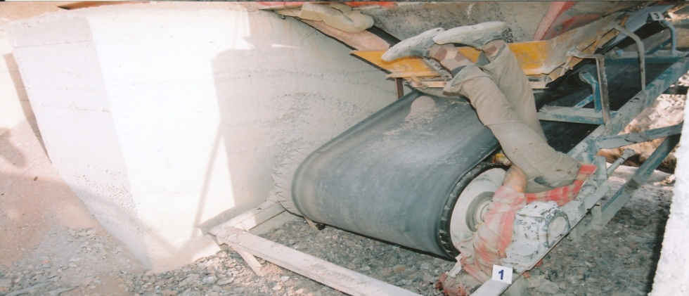
TANIMLAR
İş kazası:
İşyerinde veya işin yürütümü nedeniyle meydana gelen, ölüme sebebiyet veren veya vücut bütünlüğünü ruhen ya da bedenen özre uğratan olay. (6331 Sayılı İSG Kanunu)

Slide 29
TANIMLAR
Risk Değerlendirmesi:
İşyerinde var olan ya da dışarıdan gelebilecek tehlikelerin belirlenmesi, bu tehlikelerin riske dönüşmesine yol açan faktörler ile tehlikelerden kaynaklanan risklerin analiz edilerek derecelendirilmesi ve kontrol tedbirlerinin kararlaştırılması amacıyla yapılması gerekli çalışmalardır.
(6331 Sayılı İSG Kanunu)

Slide 30
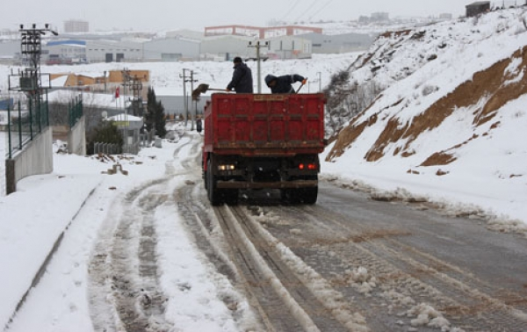
TANIMLAR
Kabul Edilebilir Risk:
Kuruluşun yasal zorunluluklara ve kendi İSG politikasına göre, tahammül edebileceği düzeye indirilmiş risk. (TS 18001)

Slide 31
TEHLİKE - RİSK İLİŞKİSİ
Tehlike ve Risk Kavramları:
Bu durumda
köpek balığı;
Tehlike midir ?
Risk midir?

Slide 32
TEHLİKE - RİSK İLİŞKİSİ
Tehlike ve Risk Kavramları:
Bu durum için köpek balığı sadece bir TEHLİKE dir .
Suya girerseniz köpek balığı bir RİSK olur.
İnsan ve tehlike aynı ortamda = RİSK BAŞLAMIŞTIR

Slide 33
TEHLİKE - RİSK İLİŞKİSİ
Tehlike ve Risk Kavramları:
Diğer tehlikeler nelerdir?
Hindistan cevizi
Hava Durumu
Güneş
Yağmur
Rüzgar
Deniz
Ağaç
Korsanlar
Gel-git
Sağlık

Slide 34
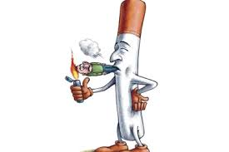
MEVZUAT NEDENLERİ
İş Sağlığı Ve Güvenliği Risk Değerlendirmesi Yönetmeliği Madde: 12
Risk Değerlendirmesinin Yenilenmesi
(1) Yapılmış olan risk değerlendirmesi; tehlike sınıfına göre çok tehlikeli, tehlikeli ve az tehlikeli işyerlerinde sırasıyla en geç iki, dört ve altı yılda bir yenilenir. Sınavda soru olabilir!

Slide 35
MEVZUAT NEDENLERİ
RİSK DEĞERLENDİRMESİNİN YENİLENMESİ
Aşağıda belirtilen durumlarda ortaya çıkabilecek yeni risklerin, işyerinin tamamını veya bir bölümünü etkiliyor olması göz önünde bulundurularak risk değerlendirmesi tamamen veya kısmen yenilenir.
a) İşyerinin taşınması veya binalarda değişiklik yapılması.
b) İşyerinde uygulanan teknoloji, kullanılan madde ve ekipmanlarda değişiklikler meydana gelmesi.

Slide 36
MEVZUAT NEDENLERİ
RİSK DEĞERLENDİRMESİNİN YENİLENMESİ
c) Üretim yönteminde değişiklikler olması.
ç) İş kazası, meslek hastalığı veya ramak kala olay meydana gelmesi.
d) Çalışma ortamına ait sınır değerlere ilişkin bir mevzuat değişikliği olması.
e) Çalışma ortamı ölçümü ve sağlık gözetim sonuçlarına göre gerekli görülmesi.
f) İşyeri dışından kaynaklanan ve işyerini etkileyebilecek yeni bir tehlikenin ortaya çıkması.

Slide 37
RİSK ALGILAMA
Risk Algılama
Ciddi bir kaza sonrası risk algılama seviyesi aniden yükselir.
Çok Ciddi Kaza
Z a m a n

Slide 38
RİSK ALGILAMA
Ancak , zamanla önem seviyesinde gözlenen bir düşmeyle birlikte Algılama yeteneği azalır BU DURUMDA İŞLETME KÖRLÜĞÜNÜ OLUŞUR.
Çok Ciddi
Kaza
R i s k A l g ı l a m a
Risk
Z a m a n

Slide 39
Bu konuda elinizde
bulunan kaynakları
takip edin
EVET
Tanımladığınız tehlikelerle ilgili olarak
herhangi bir mevzuat, standart, rehber
veya madde güvenlik bilgi formu var mı ?
1.ADIM
TEHLİKELERİ BELİRLE
2.ADIM
RİSKLERİ
DEĞERLENDİR
HAYIR
3.ADIM
KONTROL TEDBİRLERİNE
KARAR VER
Risk Değerlendirmesi
BEŞ temel adımdan
oluşur
4.ADIM
KONTROL TEDBİRLERİNİ
UYGULA
5.ADIM
İZLE, KONTROL ET
Ve İYİLEŞTİR

Slide 40
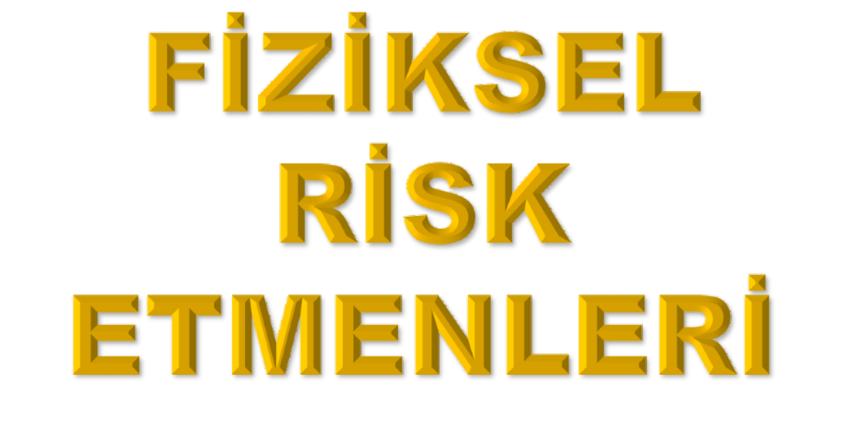
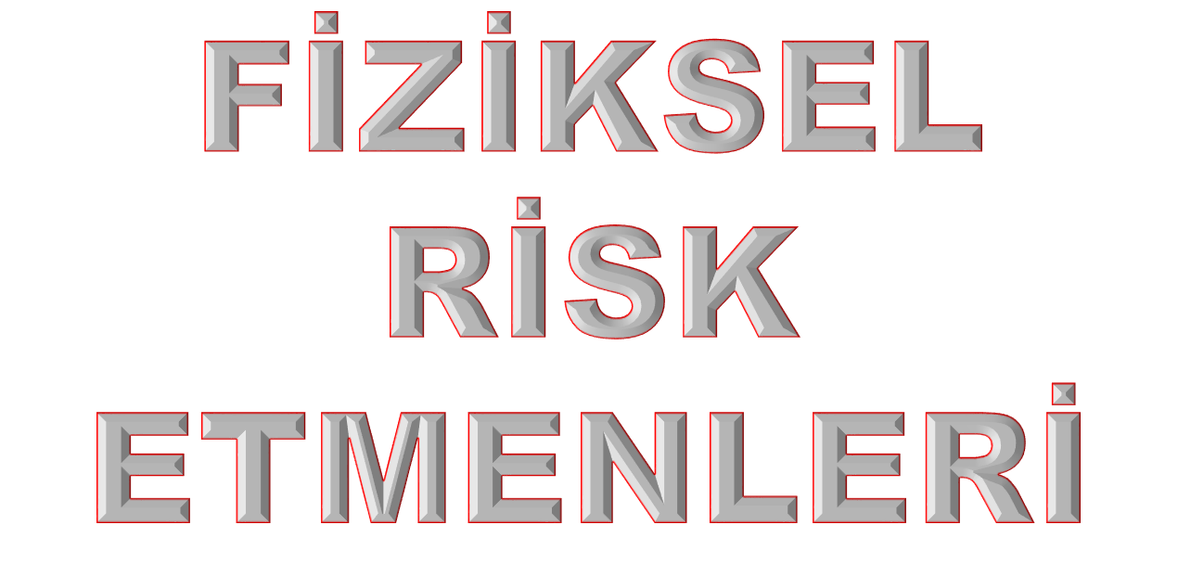

Slide 41
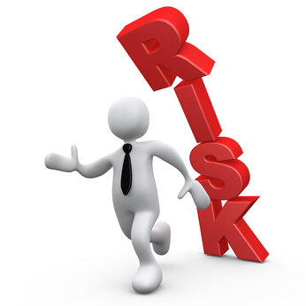
FİZİKSEL RİSK ETMENLERİ
İşyerlerinde çalışanlar açısından büyük risklere neden olabilecek fiziksel etmenler şunlardır;
  Gürültü
  Titreşim
  Termal Konfor
  Aydınlatma
  Radyasyon
  Basınç

Slide 42
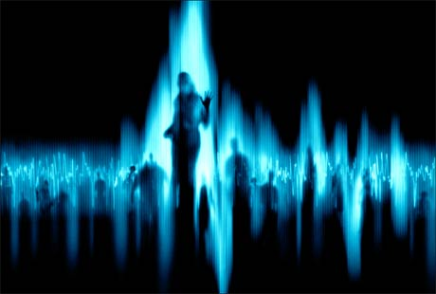
GÜRÜLTÜ

Slide 43
GÜRÜLTÜNÜN TANIMI, TÜRLERİ VE KAYNAKLARI
Gürültü, genel olarak, istenmeyen ve kulağa hoş gelmeyen rahatsız eden sesler olarak tanımlanır.
Endüstrideki gürültü ise, işyerlerinde çalışanların üzerinde fizyolojik ve psikolojik etkiler bırakan ve iş verimini olumsuz yönde etkileyen sesler olarak tanımlanabilir.

Slide 44
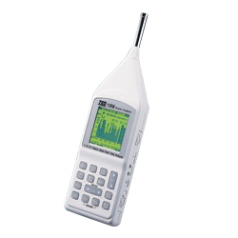
GÜRÜLTÜNÜN TANIMI, TÜRLERİ VE KAYNAKLARI
İş sağlığı ve güvenliği konusunda, bir başka ifade ile işitme kaybına sebep olabilecek gürültünün değerlendirilmesi için gürültüyü meydana getiren sesin basıncının ve frekansının belirlenmesi yeterlidir.

Slide 45
GÜRÜLTÜNÜN TANIMI, TÜRLERİ VE KAYNAKLARI
Ses basıncı çok küçük olduğundan, ses basınç birimi olarak bar’ın milyonda biri olan mikrobar kullanılır.
Gürültü Yönetmeliğinde ise; ses basıncı için pascal kullanılmaktadır.
1 bar = 100 kpascal

Slide 46
GÜRÜLTÜNÜN TANIMI, TÜRLERİ VE KAYNAKLARI
“Endüstride Gürültü Kaynakları”
Pompaların, kompresörlerin, türbinlerin, vantilatörlerin, jet motorlarının ve vanaların sıvı ve gaz itici etkileri;
Fırın ve motorların ateşleme gürültüleri;
Transformatör ve dinamoların yarattığı manyetik sesler;
Çevirici dişli, motor ve makinelerden gelen titreşim ve sürtünme sesleri ile
Dövme, perçinleme, çakma makineleri ile kesici, ezici ve biçim verici makinelerin sesleri

Slide 47
GÜRÜLTÜNÜN İNSAN ÜZERİNDEKİ ETKİLERİ
Fiziksel Etkileri:
Gürültü geçici veya sürekli işitme bozukluklarına yol açar. Yapılan istatistiklere göre meslek hastalıklarının %10’u gürültüden ileri gelen işitme kayıplarıdır.
2. Fizyolojik Etkileri:
Kan basıncının artması, dolaşım bozuklukları, solunumda hızlanma, kalp atışlarında yavaşlama, ani refleks.
3. Psikolojik Etkileri:
Davranış bozuklukları, aşırı sinirlilik, stres.
4. Performans Etkileri:
İş veriminin düşmesi, konsantrasyon bozukluğu, hareketlerin yavaşlaması.

Slide 48

GÜRÜLTÜNÜN İNSAN ÜZERİNDEKİ ETKİLERİ
Fiziksel Etkilerin Oluşmasında;
Gürültüyü meydana getiren sesin şiddeti,
Gürültüyü meydana getiren sesin frekans dağılımı,
Gürültüden etkilenme süresi,
Gürültüye karşı kişisel duyarlılık,
Gürültüye maruz kalanın yaşı,

Slide 49
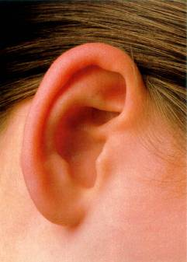
GÜRÜLTÜNÜN İNSAN ÜZERİNDEKİ ETKİLERİ
Sağlıklı bir insan kulağı, 20 mikropascal ile 200 pascal arasında bulunan ses şiddetlerine duyarlıdır.
Kulak bu geniş aralıkta rahatça duyar.
20 mikropascal şiddetindeki sese işitme eşiği,
200 pascal şiddetindeki sese de
ağrı eşiği denir.

Slide 50
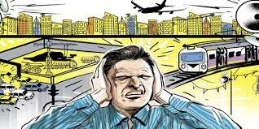
GÜRÜLTÜNÜN İNSAN ÜZERİNDEKİ ETKİLERİ
Pratikte gürültü (ses) ölçü birimi desibel’dir.

Slide 51
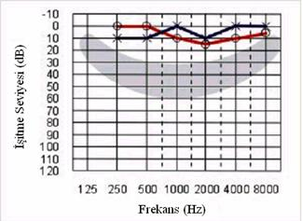
GÜRÜLTÜNÜN İNSAN ÜZERİNDEKİ ETKİLERİ
İşitme Kaybı Dereceleri:
0-15 dB → Normal işitme
16-40 dB → Çok hafif derecede işitme kaybı
41-55 dB → Hafif derecede işitme kaybı
56-70 dB → Orta derecede işitme kaybı
71-90 dB → İIeri derecede işitme kaybı
91dB ve üstü → Çok ileri derecede işitme kaybı

Slide 52
GÜRÜLTÜNÜN İNSAN ÜZERİNDEKİ ETKİLERİ
Gürültü Düzeyi (dB) | Yer ve Konum
0 | İşitme eşiği
20 | Sessiz bir orman
30 | Fısıltı ile konuşma
40 | Sessiz bir oda
50 | Şehirde bir büro
60 | Karşılıklı konuşma
70 | Dikey matkap

Slide 53
GÜRÜLTÜNÜN İNSAN ÜZERİNDEKİ ETKİLERİ
Gürültü Düzeyi (dB) | Yer ve Konum
80 | Yüksek sesle konuşma
90 | Kuvvetlice bağırma
100 | Dokuma salonları
110 | Havalı çekiç ağaç işleri
120 | Bilyeli değirmen
130 | Uçakların yanı
140 | Ağrı eşiği

Slide 54
GÜRÜLTÜNÜN İNSAN ÜZERİNDEKİ ETKİLERİ
Gürültüden etkilenme süresi oldukça önemli bir faktördür.
Gürültüden etkilenme, kişiden kişiye çok farklı sonuçlar gösterir.
İç kulağın fonksiyon bakımından durumu, evvelce geçirilen veya halen mevcut olan hastalıklar, kişilerin duyarlılığı önemli faktörlerdir.
Ancak, işitme kaybının tespitinde bu faktörler dikkate alınmaz.
Gürültüden etkilenmede yaş da önemli bir faktördür. Özellikle işitme kaybının tespiti için yaşın dikkate alınması gerekir.

Slide 55
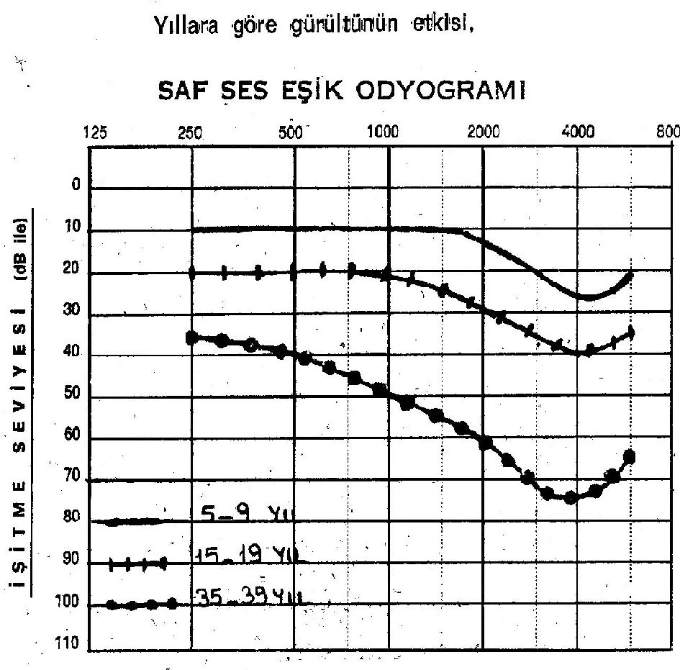
GÜRÜLTÜNÜN İNSAN ÜZERİNDEKİ ETKİLERİ
Gürültüden kaynaklanan işitme kayıpları maruziyet süresi ile orantılıdır.

Slide 56

GÜRÜLTÜNÜN İNSAN ÜZERİNDEKİ ETKİLERİ
Gürültülü Ortamlarda Kalan Veya Yaşayan İnsanlarda;
Konsantrasyon, dikkat ve reaksiyon kapasitesi zayıflar.
Yorgunluk, uyku bozuklukları ve geç uyuma görülebilir.
Merkezi sinir sistemi bozuklukları, baş ağrıları ve stres olabilir.
Metabolik ve hormonal bozukluklar da ortaya çıkabilir.

Slide 57
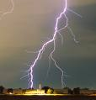
GÜRÜLTÜNÜN İNSAN ÜZERİNDEKİ ETKİLERİ
Aniden ve şiddetli bir gürültünün etkisinde kalındığında ise;
Kan basıncı (tansiyon) yükselmesi,
Kardiyovasküler (dolaşım) bozukluğu,
Solunum hızı değişmesi ve
Terlemenin artması görülebilir.

Slide 58

GÜRÜLTÜNÜN İNSAN ÜZERİNDEKİ ETKİLERİ
Gürültülü ortamlarda;
Konuşurken bağırma ihtiyacı,
Sinirli olma durumu,
Karşılıklı anlaşma zorluğu,
Kişiler arasındaki ilişkilerde olumsuzluklar görülebilir.
En önemlisi gürültülü ortamın iş kazaların artmasına sebebiyet vermesidir.

Slide 59
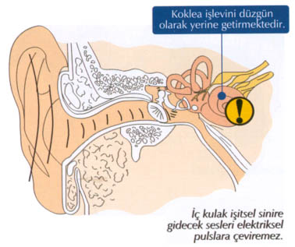
GÜRÜLTÜNÜN İNSAN ÜZERİNDEKİ ETKİLERİ
Uzunca süre, şiddetli gürültüye maruz kalan kişilerde
görülen işitme kayıpları iki tiptir:
İletim tipi işitme kaybı:
Dış ve orta kulakta oluşan sağırlık tipidir.
Ses şiddeti, dış ve orta kulaktan geçerken bir kayba uğrar ve iç kulağa aynen iletilmez.
Bu sağırlık tipi, ani yüksek bir patlamanın dış kulak zarını
zedelemesi sonucunda görülür.

Slide 60
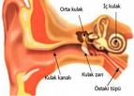
GÜRÜLTÜNÜN İNSAN ÜZERİNDEKİ ETKİLERİ
Algı tipi işitme kaybı:
Bu sağırlık tipi iç kulakta görülen bir işitme kaybıdır.
İç kulaktaki kokleada bulunan sıvının veya liflerin bozulması ile duyma sinirlerinin çalışmamasıdır.
Bu sağırlık tipi daha çok yüksek şiddetli ve yüksek frekanslı seslerin oluşturduğu sağırlıktır.

Slide 61
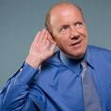
GÜRÜLTÜNÜN İNSAN ÜZERİNDEKİ ETKİLERİ
Endüstride, yüksek gürültüye kısa bir süre maruz kalan kişilerde geçici algı tipi bir sağırlık görülebilir.
Bu etkilenme uzun süre olursa, işitme kaybı devamlı kalıcı olup kronikleşir, tedavi olsa bile geriye dönüşü mümkün olmayan bir seyir takip eder.

Slide 62
GÜRÜLTÜNÜN İNSAN ÜZERİNDEKİ ETKİLERİ
Endüstride, yüksek gürültünün, işçilerde meydana getirdiği işitme kayıpları bir meslek hastalığıdır.
Meslek hastalığı 5510 sayılı Kanunun 14 maddesinde şöyle tanımlanır:
Meslek hastalığı: Sigortalının çalıştırıldığı işin niteliğine göre tekrarlanan bir sebeple veya işin yürütüm şartları yüzünden uğradığı geçici veya sürekli hastalık, sakatlık veya ruhi arıza halleridir.

Slide 63
GÜRÜLTÜNÜN DEĞERLENDİRİLMESİ
Hangi hastalıkların meslek hastalığı sayılacağı ve bu hastalıkların, işten fiilen ayrıldıktan en geç ne kadar zaman sonra meydana gelmesi halinde sigortalının mesleğinden ileri geldiğinin kabul edileceği Sosyal Sigorta Sağlık İşlemleri Tüzüğü’ne ekli listede belirtilmiştir.

Slide 64
GÜRÜLTÜNÜN DEĞERLENDİRİLMESİ
Meslek Hastalıkları Listesinde Bu Hastalıklar 5 Grup Altında Toplanmıştır:
Kimyasal maddelerle ortaya çıkan meslek hastalıkları,
Mesleki cilt hastalıkları,
Pnömokonyozlar ve diğer solunum sistemi hastalıkları,
Mesleki bulaşıcı hastalıklar,
Fiziksel etkenlerle ortaya çıkan meslek hastalıkları.

Slide 65
GÜRÜLTÜNÜN DEĞERLENDİRİLMESİ
Endüstride gürültünün sebep olduğu işitme kayıpları da fizik etkenlerle ortaya çıkan meslek hastalıkları grubuna giren bir meslek hastalığıdır.
Sosyal Sigorta Sağlık İşlemleri Tüzüğü ekindeki meslek hastalıkları listesinde;
“Gürültü zararlarının meslek hastalığı sayılabilmesi için gürültülü işte en az iki yıl, gürültü şiddeti sürekli olarak 85 dB’in üstünde olan işlerde en az 30 gün çalışmış olmak gerekir.” denilmektedir.
Gürültü için yükümlük süresi de 6 ay olarak belirtilmiştir.

Slide 66
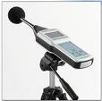
GÜRÜLTÜNÜN DEĞERLENDİRİLMESİ
Endüstride gürültü en iyi şekilde ölçülerek değerlendirilmelidir.
Bir işyerinde gürültü düzeyi ölçmeleri gürültü ölçme cihazları ile yapılır.
Bu cihazlar;
İşyeri ortam dozimetreleri ve
Kişisel dozimetrelerdir.

Slide 67
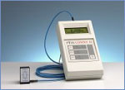
GÜRÜLTÜNÜN DEĞERLENDİRİLMESİ
Bir işyerinde, sekiz saatlik çalışma
süresince toplam gürültü düzeyi ölçülmeli ve iyi bir frekans analizi yapılmalıdır.
Ayrıca, işyerinde çalışan işçilere, kişisel
Dozimetreler takılarak, kişilerin çalıştıkları süre içinde maruz kaldıkları toplam gürültü düzeyleri belirlenmelidir.

Slide 68
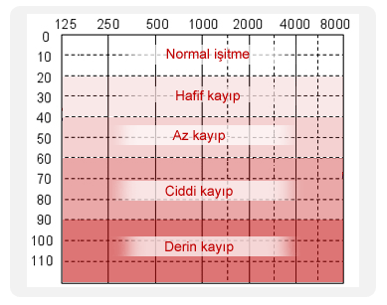
GÜRÜLTÜNÜN DEĞERLENDİRİLMESİ
İşitme kayıpları göz önüne alınarak, gürültü ölçmeleri yapılacaksa, gürültü ölçme cihazları dB(A)'ya göre kalibre edilmelidir.
Gürültü ölçme cihazında dB(A) değeri, insan kulağının duyma eğrisine en yakın değerleri ifade eder.

Slide 69
Maruziyet Eylem Değerleri Ve Maruziyet Sınır Değerleri
En Düşük Maruziyet Eylem Değerleri: (L_{EX, 8saat}) = 80 dB(A)
b) En Yüksek Maruziyet Eylem Değerleri: (L_{EX, 8saat}) = 85 dB(A)
c) Maruziyet Sınır Değerleri:
(L_{EX, 8saat}) = 87 dB(A)

Slide 70
Kulak Koruyucularının Gürültü Engelleme Değerleri
Maruziyet Eylem Değerleri Ve Maruziyet Sınır Değerleri
Cinsi | Azaltma derecesi
Pamuk | 5 – 16 dB
Parafinli pamuk | 20 – 35 dB
Cam pamuğu | 7,5 – 32 dB
Kulak tıkacı | 20 – 45 dB
Kulaklık | 12 – 48 dB

Slide 71
Maruziyet Eylem Değerleri Ve Maruziyet Sınır Değerleri
Günlük gürültü maruziyetinin günden güne belirgin şekilde farklılık gösterdiğinin kesin olarak tespit edildiği işlerde, maruziyet sınır değerleri ile maruziyet eylem değerlerinin uygulanmasında günlük gürültü maruziyet düzeyi yerine, haftalık gürültü maruziyet düzeyi kullanılabilir.
Bu işlerde;
a) Yeterli ölçümle tespit edilen haftalık gürültü maruziyet düzeyi, 87 dB(A) maruziyet sınır değerini aşamaz.
b) Bu işlerle ilgili risklerin en aza indirilmesi için uygun tedbirler alınır.

Slide 72
MARUZİYETİN BELİRLENMESİ
İşveren, Gereken Durumlarda Gürültü Ölçümleri Yaptırarak Maruziyeti Belirler.
Gürültü ölçümünde kullanılacak yöntem ve cihazlar;
a) Özellikle ölçülecek olan gürültünün niteliği, maruziyet süresi, çevresel faktörler ve ölçüm cihazının nitelikleri dikkate alınarak mevcut şartlara uygun olur.
b) Gürültü maruziyet düzeyi ve ses basıncı gibi parametrelerin tespit edilebilmesi ile maruziyet sınır değerleri ve maruziyet eylem değerlerinin aşılıp aşılmadığına karar verilebilmesine imkan sağlar.
c) Çalışanın kişisel maruziyetini gösterir.

Slide 73
RİSKLERİN DEĞERLENDİRİLMESİ
Gürültüden Kaynaklanabilecek Riskleri Değerlendirirken;
a) Anlık darbeli gürültüye maruziyet dahil maruziyetin türü, düzeyi ve süresine,
b) Maruziyet sınır değerleri ile maruziyet eylem değerlerine,
c) Başta özel politika gerektiren gruplar ile kadın çalışanlar olmak üzere tüm çalışanların sağlık ve güvenliklerine olan etkilerine,
ç) Titreşim ile gürültü arasındaki etkileşimlerin, çalışanların sağlık ve güvenliğine olan etkisine,

Slide 74
RİSKLERİN DEĞERLENDİRİLMESİ
Gürültüden Kaynaklanabilecek Riskleri Değerlendirirken;
d) Kaza riskini azaltmak için kullanılan ve çalışanlar tarafından algılanması gereken uyarı sinyalleri ve diğer seslerin gürültü ile etkileşiminin, çalışanların sağlık ve güvenliğine olan dolaylı etkisine,
e) İş ekipmanlarının gürültü emisyonu hakkında, ilgili mevzuat uyarınca imalatçılardan sağlanan bilgilerine,
f) Gürültü emisyonunu azaltan alternatif bir iş ekipmanının bulunup bulunmadığına,

Slide 75
RİSKLERİN DEĞERLENDİRİLMESİ
Gürültüden Kaynaklanabilecek Riskleri Değerlendirirken;
g) Gürültüye maruziyetin, işverenin sorumluluğundaki normal çalışma saatleri dışında da devam edip etmediğine,
ğ) Sağlık gözetiminde elde edinilen güncel bilgilere,
h) Yeterli korumayı sağlayabilecek kulak koruyucularının bulunup bulunmadığına,
özel önem verir.

Slide 76

MARUZİYETİN ÖNLENMESİ VE AZALTILMASI
(1) İşveren, risklerin kaynağında kontrol edilebilirliğini ve teknik gelişmeleri dikkate alarak, gürültüye maruziyetten kaynaklanan risklerin kaynağında yok edilmesini veya en aza indirilmesini sağlar ve hangi tedbirlerin alınacağını belirler.
(2) İşveren, maruziyetin önlenmesi veya azaltılmasında, risklerden korunma ilkelerine uyar ve özellikle;
a) Gürültüye maruziyetin daha az olduğu başka çalışma yöntemlerinin seçilmesi,
b) Yapılan işe göre mümkün olan en düşük düzeyde gürültü yayan uygun iş ekipmanının seçilmesi,

Slide 77
MARUZİYETİN ÖNLENMESİ VE AZALTILMASI
c) İşyerinin ve çalışılan yerlerin uygun şekilde tasarlanması ve düzenlenmesi,
ç) İş ekipmanını doğru ve güvenli bir şekilde kullanmaları için çalışanlara gerekli bilgi ve eğitimin verilmesi,
d) Gürültünün teknik yollarla azaltılması ve bu amaçla;
- Hava yoluyla yayılan gürültünün; perdeleme, kapatma, gürültü emici örtüler ve benzeri yöntemlerle azaltılması,
- Yapı elemanları yoluyla iletilen gürültünün; yalıtım, sönümleme ve benzeri yöntemlerle azaltılması,

Slide 78
MARUZİYETİN ÖNLENMESİ VE AZALTILMASI
e) İşyeri, işyeri sistemleri ve iş ekipmanları için uygun bakım programlarının uygulanması,
f) Gürültünün, iş organizasyonu ile azaltılması ve bu amaçla;
- Maruziyet süresi ve düzeyinin sınırlandırılması,
- Yeterli dinlenme aralarıyla çalışma sürelerinin düzenlenmesi,
hususlarını göz önünde bulundurur.

Slide 79
MARUZİYETİN ÖNLENMESİ VE AZALTILMASI
(3) İşyerinde en yüksek maruziyet eylem değerlerinin aşıldığının tespiti halinde, işveren;
Bu maddede belirtilen önlemleri de dikkate alarak, gürültüye maruziyeti azaltmak için teknik veya iş organizasyonuna yönelik önlemleri içeren bir eylem planı oluşturur ve uygulamaya koyar.
Gürültüye maruz kalınan çalışma yerlerini uygun şekilde işaretler. İşaretlenen alanların sınırlarını belirleyerek teknik olarak mümkün ise bu alanlara girişlerin kontrollü yapılmasını sağlar.

Slide 80
MARUZİYETİN ÖNLENMESİ VE AZALTILMASI
(4) İşveren, çalışanların dinlenmesi için ayrılan yerlerdeki gürültü düzeyinin, bu yerlerin kullanım şartları ve amacına uygun olmasını sağlar.
(5) İşveren, bu Yönetmeliğe göre alınacak tedbirlerin, özel politika gerektiren gruplar ile kadın çalışanların durumlarına uygun olmasını sağlar.

Slide 81
KİŞİSEL KORUNMA
Gürültüye Maruziyetten Kaynaklanabilecek Riskler, Kaynakta Önlenemiyor İse İşveren;
a) Çalışanın gürültüye maruziyeti en düşük maruziyet eylem değerlerini aştığında, kulak koruyucu donanımları çalışanların kullanımına hazır halde bulundurur.
b) Çalışanın gürültüye maruziyeti en yüksek maruziyet eylem değerlerine ulaştığında ya da bu değerleri aştığında, kulak koruyucu donanımların çalışanlar tarafından kullanılmasını sağlar ve denetler.
c) Kulak koruyucu donanımların kullanılmasını sağlamak için her türlü çabayı gösterir ve bu madde gereğince alınan kişisel korunma tedbirlerinin etkinliğini kontrol eder.

Slide 82
KİŞİSEL KORUNMA
İşveren Tarafından Sağlanan Kulak Koruyucu Donanımlar;
a) Kişisel Koruyucu Donanımların İşyerlerinde Kullanılması Hakkında Yönetmelik ve Kişisel Koruyucu Donanım Yönetmeliği hükümlerine uygun olur.
b) İşitme ile ilgili riski ortadan kaldıracak veya en aza indirecek şekilde seçilir.
c) Çalışanlar tarafından doğru kullanılır ve korunur.
ç) Çalışana tam olarak uyar.
d) Hijyenik şartların gerektirdiği durumlarda çalışana özel olarak sağlanır.

Slide 83
ÇALIŞANLARIN BİLGİLENDİRİLMESİ VE EĞİTİMİ
İşveren, işyerinde en düşük maruziyet eylem değerlerine eşit veya bu değerlerin üzerindeki gürültüye maruz kalan çalışanların veya temsilcilerinin gürültü maruziyeti ile ilgili olarak ve özellikle;
a) Gürültüden kaynaklanabilecek riskler,
b) Gürültüden kaynaklanabilecek riskleri önlemek veya en aza indirmek amacıyla alınan tedbirler ve bu tedbirlerin uygulanacağı şartlar,
c) Maruziyet sınır değerleri ve maruziyet eylem değerleri,
ç) Gürültüden kaynaklanabilecek risklerin değerlendirilmesi ve gürültü ölçümünün sonuçları ile bunların önemi,

Slide 84
ÇALIŞANLARIN BİLGİLENDİRİLMESİ VE EĞİTİMİ
d) Kulak koruyucularının doğru kullanılması,
e) İşyerinde gürültüye bağlı işitme kaybı belirtisinin tespit ve bildiriminin nasıl ve neden yapılacağı,
f) Bakanlıkça sağlık gözetimine ilişkin çıkarılacak ilgili mevzuat hükümlerine ve çalışanların hangi şartlarda sağlık gözetimine tabi tutulacağı ve sağlık gözetiminin amacı,
g) Gürültü maruziyetini en aza indirecek güvenli çalışma uygulamaları,
hususlarında bilgilendirilmelerini ve eğitilmelerini sağlar.

Slide 85
SAĞLIK GÖZETİMİ
Gürültüye Bağlı Olan Herhangi Bir İşitme Kaybında Erken Tanı Konulması Ve Çalışanların İşitme Kabiliyetinin Korunması Amacıyla;
a) İşveren;
Kanunun 15 inci maddesine göre gereken durumlarda,
İşyerinde gerçekleştirilen risk değerlendirmesi sonuçlarına göre gerekli görüldüğü hallerde,
İşyeri hekimince belirlenecek düzenli aralıklarla, çalışanların sağlık gözetimine tabi tutulmalarını sağlar.
b) En yüksek maruziyet eylem değerlerini aşan gürültüye maruz kalan çalışanlar için, işitme testleri işverence yaptırılır.
c) Risk değerlendirmesi ve ölçüm sonuçlarının bir sağlık riski olduğunu gösterdiği yerlerde, en düşük maruziyet eylem değerlerini aşan gürültüye maruz kalan çalışanlar için de işitme testleri yaptırılabilir.

Slide 86
SAĞLIK GÖZETİMİ
İşitme İle İlgili Sağlık Gözetimi Sonucunda, Çalışanda Tespit Edilen İşitme Kaybının İşe Bağlı Gürültü Nedeniyle Oluştuğunun Tespiti Halinde;
a) Çalışan, işyeri hekimi tarafından, kendisi ile ilgili sonuçlar hakkında bilgilendirilir.
b) İşveren;
İşyerinde yapılan risk değerlendirmesini gözden geçirir.
Riskleri önlemek veya azaltmak için alınan önlemleri gözden geçirir.
Riskleri önlemek veya azaltmak için çalışanın gürültüye maruz kalmayacağı başka bir işte görevlendirilmesi gibi gerekli görülen tedbirleri uygular.
Benzer biçimde gürültüye maruz kalan diğer çalışanların, sağlık durumunun gözden geçirilmesini ve düzenli bir sağlık gözetimine tabi tutulmalarını sağlar.

Slide 87
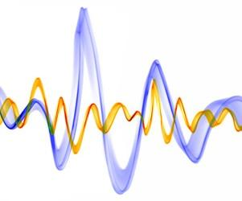
TİTREŞİM

Slide 88
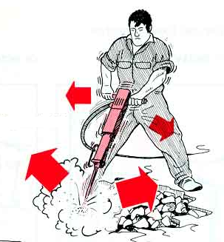
TİTREŞİM TANIMI, TÜRLERİ VE KAYNAKLARI
Titreşim; mekanik bir sistemdeki salınım hareketlerini tanımlayan bir terimdir.
.

Slide 89
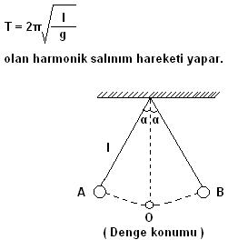
TİTREŞİM TANIMI, TÜRLERİ VE KAYNAKLARI
Bir başka ifade ile;
potansiyel enerjinin kinetik enerjiye,
kinetik enerjinin potansiyel enerjiye
dönüşmesi olayına
titreşim (vibrasyon) denir.

Slide 90
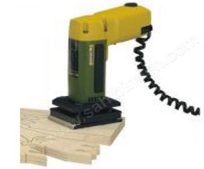
TİTREŞİM TANIMI, TÜRLERİ VE KAYNAKLARI
Endüstride bir çok titreşim kaynağı vardır.
Titreşim; araç, gereç ve makinelerin çalışırken oluşturdukları salınım hareketleri sonucu meydana gelir.
Çalışmakta olan ve iyi dengelenmemiş araç ve gereçler genellikle titreşim oluştururlar.

Slide 91
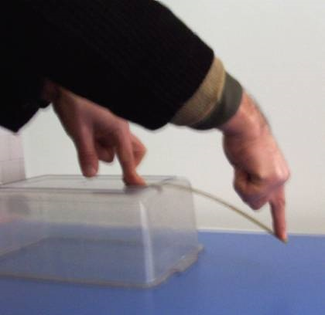
TİTREŞİM TANIMI, TÜRLERİ VE KAYNAKLARI
Titreşimi İnsan Sağlığı Üzerindeki Etkisi Bakımından İki Fiziksel Büyüklüğü İle Tanımlamak Mümkündür:
Frekans
Şiddeti

Slide 92
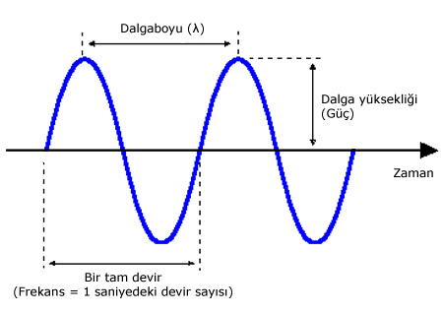
TİTREŞİM TANIMI, TÜRLERİ VE KAYNAKLARI
Titreşimin Frekansı:
Birim zamandaki titreşim sayısına titreşimin frekansı denir.
Birimi: Hertz (Hz)

Slide 93
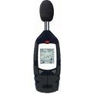
TİTREŞİM TANIMI, TÜRLERİ VE KAYNAKLARI
Titreşimin Şiddeti:
Titreşimin oluştuğu ortamda, titreşen enerjinin hareket yönüne dikey birim alanda, birim zamandaki akım gücüne titreşimin şiddeti denir.
Birimi: W/cm²

Slide 94
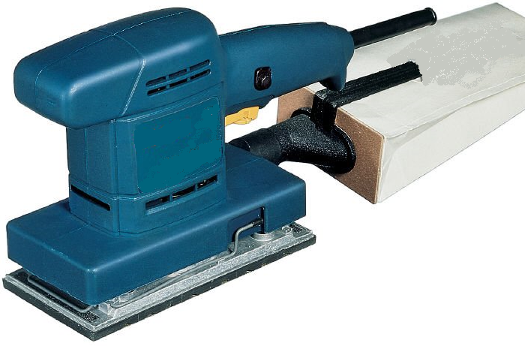
TİTREŞİM TANIMI, TÜRLERİ VE KAYNAKLARI
El-Kol Titreşimi:
İnsanda el-kol sistemine aktarıldığında, işçilerin sağlık ve güvenliği için risk oluşturan ve özellikle de damar, kemik, eklem, sinir ve kas bozukluklarına yol açan mekanik titreşimlere el-kol titreşimleri denmektedir.

Slide 95
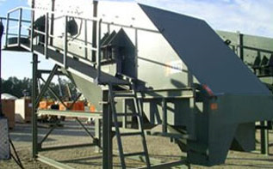
TİTREŞİM TANIMI, TÜRLERİ VE KAYNAKLARI
El-kol Titreşimi İçin;
Sekiz saatlik çalışma süresi için günlük maruziyet eylem değeri 2,5 m/s²’dir.
Sekiz saatlik çalışma süresi için günlük maruziyet sınır değeri 5 m/s²,

Slide 96
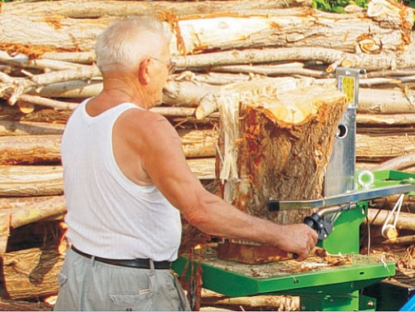
TİTREŞİM TANIMI, TÜRLERİ VE KAYNAKLARI
El-kol Titreşim Kaynakları;
Genellikle el ve el parmakları ile kollara ulaşan titreşimleri oluşturan titreşim kaynakları şunlardır;
Taş kırma makinaları, kömür ve madencilikte kullanılan pnömatik (havalı) çekiçler, ormancılıkta kullanılan testereler, parlatma ve rende makinaları.

Slide 97
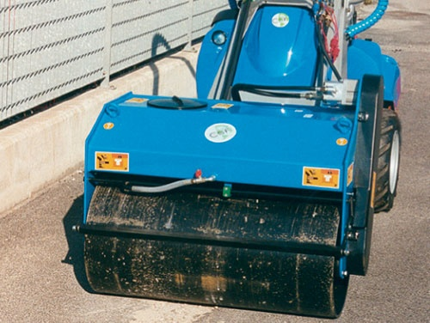
TİTREŞİM TANIMI, TÜRLERİ VE KAYNAKLARI
Bütün Vücut Titreşimi:
Vücudun tümüne aktarıldığında,
işçilerin sağlık ve güvenliği için risk oluşturan, özellikle de bel bölgesinde rahatsızlık ve omurgada travmaya yol
açan mekanik titreşimlere
Bütün vücut titreşimi denmektedir.

Slide 98
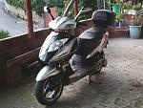
TİTREŞİM TANIMI, TÜRLERİ VE KAYNAKLARI
Bütün vücut titreşimi için;
Sekiz saatlik çalışma süresi için
günlük maruziyet eylem değeri 0,5 m/s²’dir
Sekiz saatlik çalışma süresi için
günlük maruziyet sınır değeri 1,15 m/s²,
.

Slide 99
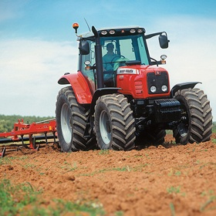
TİTREŞİM TANIMI, TÜRLERİ VE KAYNAKLARI
Bütün Vücut Titreşim Kaynakları;
Tüm vücudun etkisi altında kaldığı
titreşim kaynakları;
Traktör ve kamyon kullanımı,
dokuma tezgahları, yol yapım,
bakım ve onarım makinaları, özellikle
çelik konstrüksiyonlu yapılarda titreşime sebep olan makine ve tezgahlar.

Slide 100
TİTREŞİM TANIMI, TÜRLERİ VE KAYNAKLARI
Titreşimin etkisi en fazla düşük frekanslarda görülür.
Titreşimin frekansı arttıkça, titreşimin ivmesinin şiddeti ve oluşan etki azalır.
Titreşim vibrasyon dedektörü ile ölçülür.

Slide 101
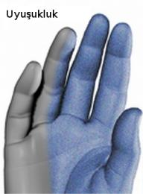
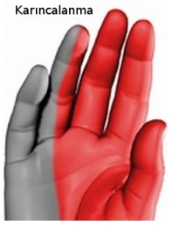
TİTREŞİM TANIMI, TÜRLERİ VE KAYNAKLARI
Titreşim etkileri;
Fiziksel ve biyomekanik,
Psikolojik
Fizyolojik ve
Patolojik etkiler şeklindedir.
Bu etkiler birbirleri ile sıkı ilişkilidirler.

Slide 102
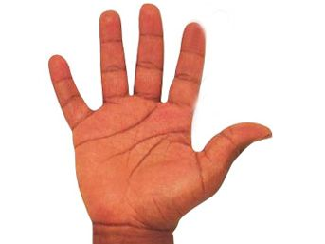
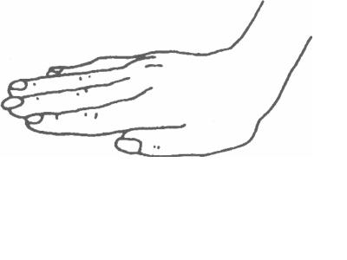
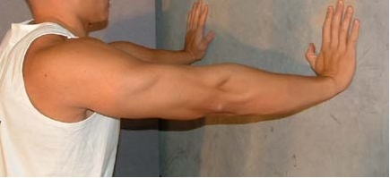
TİTREŞİM TANIMI, TÜRLERİ VE KAYNAKLARI
Titreşim enerjisi avuç içinden
el sırtına, elden kola ve koldan
omuza geçerken önemli ölçüde
güç kaybına uğrar.
Bu güç kaybı omuz eklemlerinde
en fazla olur.
Bu gücün azalarak seyretmesi,
memnuniyet verici bir husustur.

Slide 103
TİTREŞİM TANIMI, TÜRLERİ VE KAYNAKLARI
Vücudun mekanik titreşime gösterdiği reaksiyon karışık bir olay olup çok iyi bilinmemektedir.
Buna rağmen;
vücutta bazı doku yapılarının deformasyonuna,
solunum hızının artmasına,
oksijen tüketiminin artmasına bağlı olarak enerji harcamasının artmasına,

Slide 104
TİTREŞİM TANIMI, TÜRLERİ VE KAYNAKLARI
kalp atım sayısının artmasına bağlı olarak da kan basıncının artmasına (5 Hz frekanslı titreşime maruz kalan kişilerin % 50’sinden fazlasında kan basıncında artma görülmektedir),
performansta gerilemeye,
algılamada bozulmaya,
merkezi sinir sistemi hücrelerinin fonksiyonlarında aksamaya neden olduğu bilinmektedir.

Slide 105
MARUZİYETİN BELİRLENMESİ
Çalışanın El-kol Titreşimine Maruziyetinin Ölçümü,
a) Kullanılan yöntemler mekanik titreşime maruz kalan çalışanların kişisel maruziyetini belirleyebilecek nitelikte olacaktır.
b) TS EN ISO 5349-1 ve 2 standartlarına ve bu standartların en güncel hallerine göre, kullanılan cihazlar ve yöntemler, ölçülecek mekanik titreşimin karakteristiğine, çevresel etkilere ve ölçüm aygıtlarının özelliklerine uyumlu olacaktır.
c) Çift elle kullanılan aygıtlarda, ölçümler her el için ayrı ayrı yapılacaktır.
Maruziyet, her iki eldeki en yüksek değer esas alınarak belirlenecek ve diğer el ile ilgili bilgiler de verilecektir.

Slide 106
MARUZİYETİN BELİRLENMESİ
Bütün Vücut Titreşimine Maruziyetinin Ölçümü
Deniz taşımacılığında, 1 Hz`in üzerindeki titreşimler değerlendirmeye alınacaktır.
Yönetmeliğe göre yapılan ölçümde kullanılan yöntemler, söz konusu mekanik titreşime maruz kalan çalışanların kişisel maruziyetini belirleyebilecek nitelikte olacaktır.
Kullanılan yöntemler; ölçülecek mekanik titreşimin özelliklerine , çevresel etkilere ve ölçüm aygıtlarının özelliklerine uygun olacaktır.

Slide 107
MARUZİYETİN BELİRLENMESİ
Mekanik Titreşime Maruziyet Düzeyi Değerlendirilirken Aşağıdakiler Dikkate Alınır:
a) Kullanılan ekipmanla yapılan çalışmalardan elde edilen gözlem sonuçları.
b) Ekipmanın üreticisinden elde edilecek bilgi de dahil olmak üzere, ekipmanda veya ekipmanın kullanıldığı özel koşullarda oluşabilecek titreşimin büyüklüğü hakkındaki bilgiler.

Slide 108
RİSK DEĞERLENDİRMESİ
İşveren; İş Sağlığı ve Güvenliği Risk Değerlendirmesi Yönetmeliği uyarınca işyerinde gerçekleştirilen risk değerlendirmesinde, mekanik titreşimden kaynaklanabilecek riskleri değerlendirirken aşağıda belirtilen hususlara özel önem verir;
a) Aralıklı titreşim tekrarlanan veya şoklara maruziyet de dahil maruziyetin türü, düzeyi ve süresine,
b) Maruziyet sınır değerleri ve maruziyet eylem değerlerine,

Slide 109
RİSK DEĞERLENDİRMESİ
c) Başta özel politika gerektiren gruplar ile kadın çalışanlar olmak üzere tüm çalışanların sağlık ve güvenliklerine olan etkilerine,
ç) Mekanik titreşim ile çalışma ortamı arasındaki veya mekanik titreşim ile diğer iş ekipmanları arasındaki etkileşimlerin, çalışanların sağlık ve güvenliğine olan dolaylı etkisine,
d) İş ekipmanlarının mekanik titreşim düzeyi hakkında, ilgili mevzuat uyarınca imalatçılardan sağlanan bilgilere,

Slide 110
RİSK DEĞERLENDİRMESİ
e) Mekanik titreşime maruziyet düzeyini azaltacak şekilde tasarlanmış alternatif bir iş ekipmanının bulunup bulunmadığına,
f) Bütün vücut titreşimine maruziyetin, işverenin sorumluluğundaki normal çalışma saatleri dışında da devam edip etmediğine,
g) Düşük sıcaklık gibi özel çalışma koşullarına,
ğ) Sağlık gözetiminden elde edilen uygun en güncel bilgilere.

Slide 111
MARUZİYETİN ÖNLENMESİ VEYA AZALTILMASI
Riskler ile kaynağında mücadelenin uygulanabilirliği ve teknik gelişmeler dikkate alınarak, mekanik titreşime maruziyetten kaynaklanabilecek riskler kaynağında yok edilir veya en aza indirilir.
Bu Yönetmeliğin maruziyet eylem değerlerinin aşıldığının tespit edilmesi halinde; işveren, mekanik titreşime ve yol açabileceği risklere maruziyeti en aza indirmek için özellikle aşağıdaki hususları dikkate alarak teknik ve organizasyona yönelik önlemleri içeren bir eylem planı oluşturur ve uygulamaya koyar:

Slide 112
MARUZİYETİN ÖNLENMESİ VEYA AZALTILMASI
Bu Eylem Planında
a) Mekanik titreşime maruziyeti azaltan başka çalışma yöntemlerini seçmek.
b) Yapılan iş göz önünde bulundurularak, mümkün olan en düşük düzeyde titreşim oluşturan, ergonomik tasarlanmış uygun iş ekipmanını seçmek.
c) Titreşime maruziyeti azaltmak için bütün vücut titreşimini etkili bir biçimde azaltan oturma yerleri, el-kol sistemine aktarılan titreşimi azaltan el tutma yerleri ve benzeri yardımcı ekipman sağlamak.

Slide 113
MARUZİYETİN ÖNLENMESİ VEYA AZALTILMASI
ç) İşyeri, işyeri sistemleri ve iş ekipmanları için uygun bakım programları uygulamak.
d) İşyerini ve çalışma ortamını uygun şekilde tasarlamak ve düzenlemek.
e) Mekanik titreşime maruziyetlerini azaltmak amacıyla, iş ekipmanını doğru ve güvenli bir şekilde kullanmaları için çalışanlara gerekli bilgi ve eğitimi vermek.
f) Maruziyet süresi ve düzeyini sınırlandırmak.
g) Yeterli dinlenme aralarıyla çalışma sürelerini düzenlemek.
ğ) Mekanik titreşime maruz kalan çalışana soğuktan ve nemden koruyacak giysi sağlamak.

Slide 114
MARUZİYETİN SINIRLANDIRILMASI
Çalışanın maruziyeti, hiçbir koşulda bu maruziyet sınır değerlerini aşmayacaktır.
Maruziyet sınır değerinin aşıldığının tespit edildiği durumlarda, işveren;
a) Maruziyeti, maruziyet sınır değerinin altına indirmek üzere gerekli olan tedbirleri derhal alır.
b) Maruziyet sınır değerinin aşılmasının nedenlerini belirler ve bunun tekrarını önlemek amacıyla, koruma ve önlemeye yönelik gerekli tedbirleri alır.

Slide 115
ÇALIŞANLARIN BİLGİLENDİRİLMESİ VE EĞİTİMİ
İşveren; işyerinde mekanik titreşime maruz kalan çalışanların veya temsilcilerinin, işyerinde gerçekleştirilen risk değerlendirmesi sonuçları ve özellikle de aşağıdaki konularda bilgilendirilmelerini ve eğitilmelerini sağlar;
a) Mekanik titreşimden kaynaklanabilecek riskleri önlemek veya en aza indirmek amacıyla alınan önlemler,
b) Bu Yönetmelikte belirtilen maruziyet sınır değerleri ve maruziyet eylem değerleri,

Slide 116
ÇALIŞANLARIN BİLGİLENDİRİLMESİ VE EĞİTİMİ
c) Mekanik titreşimden kaynaklanabilecek risklerin değerlendirilmesi ve ölçüm sonuçları ile kullanılan iş ekipmanlarından kaynaklanabilecek yaralanmalar,
ç) Mekanik titreşime bağlı yaralanma belirtilerinin niçin ve nasıl tespit edileceği ve bildirileceği,
d) İlgili mevzuata göre, çalışanların hangi şartlarda sağlık gözetimine tabi tutulacağı,
e) Mekanik titreşime maruziyeti en aza indirecek güvenli çalışma uygulamaları.

Slide 117
SAĞLIK GÖZETİMİ
Sağlık gözetimi sonuçlarını dikkate alarak, gerekli koruyucu önlemleri alır.
Sağlık gözetimi, aşağıdakilere uygun olarak yürütülür;
- Sağlığa zararlı bir etki ya da belirli bir hastalık ile maruziyet arasında bir ilişki olduğu tespit edilebildiği durumlarda çalışanların titreşime maruziyeti,
- Hastalığın veya etkilenmenin çalışanın özel çalışma koşullarından ortaya çıkma ihtimalinin olması,
Hastalık veya etkilenmenin saptanması için geçerli yöntemlerin bulunduğu durumlar.

Slide 118
SAĞLIK GÖZETİMİ
Sağlık gözetimi sonucunda, çalışanda mekanik titreşime maruz kalmanın sonucu olarak tanımlanabilir bir hastalık veya olumsuz bir sağlık etkisi saptanması halinde:
- Çalışan, işyeri hekimi tarafından kendisi ile ilgili sonuçlar hakkında bilgilendirilir. Çalışanların özellikle, maruziyetin sona ermesinin ardından yapılacak sağlık gözetimi ile ilgili bilgi ve önerileri alması sağlanır.
- İşveren, tıbbi gizlilik dikkate alınarak, sağlık gözetiminde saptanan dikkate değer bulgular hakkında bilgilendirilir.

Slide 119
SAĞLIK GÖZETİMİ
İşveren;
İşyerinde yapılan risk değerlendirmesini gözden geçirir,
Riskleri önlemek veya azaltmak için alınan önlemleri gözden geçirir,
Çalışanın titreşime maruz kalmayacağı başka bir işte görevlendirilmesi de dahil, riskleri önlemek veya azaltmak için gerekli tüm tedbirleri alır,
Benzer biçimde maruz kalan çalışanların sağlık durumunun gözden geçirilmesi için düzenli bir sağlık gözetiminin uygulanmasını sağlar.
Böyle durumlarda işyeri hekimi, maruz kalan çalışanlar için tıbbi muayene isteyebilir.

Slide 120
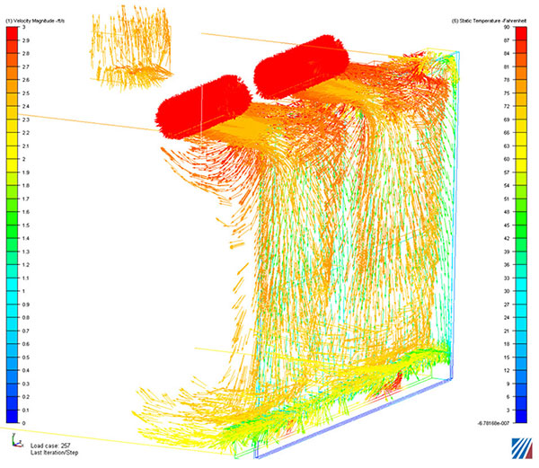
TERMAL KONFOR

Slide 121

TERMAL KONFOR
Termal konfor;
Genel olarak
bir işyerinde çalışanların büyük
çoğunluğunun sıcaklık, nem, hava akımı gibi iklim koşulları açısından gerek bedensel gerekse zihinsel faaliyetlerini sürdürürken belli bir rahatlık içinde bulunmalarını ifade eder.

Slide 122

TERMAL KONFOR
Kapalı bir ortam içerisinde
termal konfor rahatlığının hemen
farkına varılmaz, ancak bir süre
geçtikten sonra termal konfor
hissedilmeye başlanır.
Eğer termal konfor koşulları mevcut
değilse; önce sıkıntı hissedilir ve daha sonra rahatsızlık duyulur.

Slide 123

TERMAL KONFOR
İşyerlerindeki çalışma ortamları için termal konfor denilince ne anlaşılır?
Bir işyerinde termal konfor denilince; o işyeri atmosferinin sıcaklığı, nemi, hava akım hızı ve radyan ısısı akla gelmelidir.

Slide 124

TERMAL KONFOR
Çalışma ortamlarındaki ısı etkilenmeleri ve konforsuz ortam şartları, iş kazalarının artmasına ve üretimin azalmasına bir başka
deyişle verimin düşmesine sebep olmaktadır.

Slide 125


ISININ DEĞERLENDİRİLMESİ
İnsanın ortamla ısı alış-verişine etki eden dört ayrı faktör
vardır:
Hava sıcaklığı
Havanın nem yoğunluğu
Hava akım hızı
Radyan ısı

Slide 126
ISININ TANIMI VE TÜRLERİ
Sıcaklık:
Sıcaklık, çalışma hayatında çalışanları olumsuz yönde etkileyen fiziksel faktörlerden birisidir.
Bir standarda göre; bir cismin ne kadar soğuk ve ılık olduğunu ifade eden niceliğe, o cismin sıcaklığı denir.
İşyeri ortamının sıcaklığı kuru termometreler ile ölçülür.
Birimi; santigrat, fahrenheit veya kelvin’dir.

Slide 127


ISI ALIŞ-VERİŞİNİN İNSAN ÜZERİNDEKİ ETKİLERİ
İnsanın vücudunun sıcaklığı çok küçük
limitler içerisinde kendi kendine
kontrol edilebilir.
Vücut sıcaklığındaki artış, çalışma yüküne
veya çalışma sırasında harcanan kaloriye
bağlı olarak değişir.

Slide 128
ISI ALIŞ-VERİŞİNİN İNSAN ÜZERİNDEKİ ETKİLERİ
Hafif ve orta ağır işlerde, vücudun ısı alış-verişi, çalışmanın 30-40. dakikalarında bir dengeye ulaşır. Oluşan bu yeni sıcaklık dengesi kişiden kişiye değişmekle birlikte, temel olarak kişinin O₂ alım düzeyine bağlıdır.
Maksimal O₂ alımı azaldıkça vücut sıcaklığı düşer.
Örneğin, yüksek O₂ alımına sahip bir işçi; kapasitesinin daha azı ile çalışarak, O₂ alımını düşürebilir, dolayısı ile vücut ısısı daha az artar.

Slide 129
ISI ALIŞ-VERİŞİNİN İNSAN ÜZERİNDEKİ ETKİLERİ
Vücut sıcaklığını etkileyen ikinci faktör ise vücuttaki su açığının meydana gelmesidir.
Su ihtiyacının karşılanmış olduğu durumlarda, vücut terleme yoluyla cilt ısısını düşürür ve böylece buharlaşma ile oluşan ısı kaybı artar.
Eğer vücutta yeteri kadar sıvı yoksa yeterli terleme olmaz ve kan hacmi ile cilt altındaki kan akım hızı düşer.

Slide 130

ISI ALIŞ-VERİŞİNİN İNSAN ÜZERİNDEKİ ETKİLERİ
Yüksek sıcaklığın sebep olduğu rahatsızlıklar:
Vücut ısı regülasyonunun bozulması ile, vücut ısının 41⁰C’ye kadar ulaşması sonucu, ısı çarpması olur.
Aşırı terleme nedeni ile kaslarda ani kasılmalar şeklinde ısı krampları olabilir.
Aşırı yükleme sonucu tansiyon düşüklüğüne, baş dönmesine yol açan ısı yorgunlukları olabilir.

Slide 131
ISI ALIŞ-VERİŞİNİN İNSAN ÜZERİNDEKİ ETKİLERİ
Ayrıca yüksek sıcaklık;
  kaşıntılı kırmızı lekeler şeklinde deri bozukluklarına,
  moral bozukluklarına,
  konsantrasyon bozukluklarına ve
  aşırı duyarlılık ile endişeye sebep olabilir.

Slide 132

ISI ALIŞ-VERİŞİNİN İNSAN ÜZERİNDEKİ ETKİLERİ
Yapılan araştırmalar, kişilerin başlangıçta sıcaklığa karşı duyarlı yani dayanıksız olduklarını göstermekte ise de; sıcaklığa karşı zamanla alıştıklarını yani uyum sağladıklarını da göstermiştir.

Slide 133
ISI ALIŞ-VERİŞİNİN İNSAN ÜZERİNDEKİ ETKİLERİ
Endüstride düşük ısıya daha az rastlanır.
Soğuk işyeri ortamları, daha çok soğuk hava depolarında yapılan çalışmalarda ve kışın açıkta yapılan işlerde görülür.
Düşük sıcaklık, yani soğuk, insan üzerinde olumsuz etkiler yapar.
Uyuşukluk, uyku hali, organlarda hissizlik ve donma gibi haller aşırı soğuğun insanlar üzerindeki olumsuz
etkileridir.

Slide 134

ISININ DEĞERLENDİRİLMESİ
Sıcaklık:
Havanın sıcaklığının kuru termometreler ile ölçülür.
Kuru termometreler genellikle
cam hazneli cıvalı veya
alkollü termometrelerdir.
Bu termometreler radyan enerji
kaynaklarından etkilenmeyen
cinsten olmalıdır.

Slide 135
ISININ DEĞERLENDİRİLMESİ
Radyan Isı:
İşyerinde işin gereği olarak sıcak yüzeyler bulunabilmekte ve bu yüzeylerden ısı radyasyonu olabilmektedir.
Termal radyasyon yani radyan ısı absorblanacağı bir yüzeye çarpmadıkça, sıcaklık meydana getirmeyen elektromanyetik bir enerjidir.

Slide 136

ISININ DEĞERLENDİRİLMESİ
Termal radyasyondan korunmanın tek yolu, çalışanla kaynak arasına ısı geçirmeyen bir perde koymaktır.
Ancak konulan perde ısıyı yansıtmıyorsa, ısıyı absorblayarak ısı kaynağı haline de gelebilir.

Slide 137

ISININ DEĞERLENDİRİLMESİ
Nem:
Kata termometreler (psikrometreler) ve higrometreler ile ölçülür.
Kata termometreler, birisinin haznesine ıslak bez yerleştirilmiş bir çift termometreden oluşur.

Slide 138

ISININ DEĞERLENDİRİLMESİ
Hava Akım Hızı:
Çeşitli anemometreler ile ölçülür.
Pervaneli veya ısıya duyarlı elemanlı
olan çeşitli tipleri vardır.

Slide 139
ISININ DEĞERLENDİRİLMESİ
İşyerinde termal konforu sağlamak ve sağlığa zararlı olan gaz ve tozları işyeri ortamından uzaklaştırmak için uygun bir hava akım hızı temin edilmesi gerekir.
Ancak hava akım hızı iyi ayarlanmalıdır. Çünkü vücut ile çevresindeki hava arasında hava akımın etkisi ile ısı transferi olur.
Bu transferin yönü sıcaklığın değişmesine bağlıdır.
Hava vücuttan serinse vücut ısısı kaybolur. Hava vücuttan sıcaksa vücut ısısı artar. Böyle durumlarda ısı stresleri meydana gelir.

Slide 140
ISININ DEĞERLENDİRİLMESİ
Termal Konforu Etkileyen Diğer Faktörler İse Şunlardır;
Yapılan işin niteliği (ağır ve hafif iş gibi),
Çalışanın fiziki ve ruhi yapısı (zayıf, şişman, sakin ve heyecanlı gibi),
Kişinin sağlık durumu (hasta ve iyi olma hali gibi)
Çalışma sırasında giyim durumu (ince ve kalın giyimli),
Çalışanın beslenme durumu (yapılan işe uygun veya uygun değil gibi).

Slide 141
ISININ DEĞERLENDİRİLMESİ
Termal Konfor Bölgesi:
Değişik işyerlerinde çalışanların %80’ine yakın büyük çoğunluğunun, ısı hissi bakımından kendilerini en rahat durumda hissettikleri bölgenin tespitine çalışılmış ve termal bölge kavramı ortaya çıkmıştır.
Termal konfor bölgesi, iş yapma ve faaliyeti sürdürme açısından en rahat durumda olabilmek için gerekli termal konfor koşullarının üst ve alt sınırları arasındaki bölgedir.

Slide 142
ISININ DEĞERLENDİRİLMESİ
Termal Konfor Bölgesine Etki Eden Çok Sayıda Faktör Vardır:
Ortam sıcaklığı
Ortamın nem durumu
Ortamdaki hava akımı
Yapılan işin niteliği (hafif iş, orta iş, ağır iş)
İşçinin giyim durumu
İşçinin yaşı ve cinsiyeti
İşçinin beslenmesi
İşçinin fiziki durumu
İşçinin genel sağlık durumu vb.
Bu faktörlerin değişmesine bağlı olarak termal konfor
bölgesi de az ya da çok değişiklik gösterir.

Slide 143
ISININ DEĞERLENDİRİLMESİ
Bunalım Eğrisi
Konfor Bölgesi

Slide 144
ISININ DEĞERLENDİRİLMESİ
Hafif işlerde rahat çalışma için sıcaklık, hava akım hızı ve
bağıl nem değerleri:
Sıcaklık (⁰C) | Hava akım hızı | Bağıl Nem
19.0 – 21.0 | 0,1 | % 30 - % 60
19.5 – 21.5 | 0,2
21.5 – 23.5 | 0,5
23.5 – 25.0 | 1,0
Daha yüksek sıcaklık | Daha fazla hava akımı

Slide 145
ISININ DEĞERLENDİRİLMESİ
Yapılan işe göre çalışma ortamı sıcaklıkları:
Faaliyetin şekli | %50 nem seviyesinde hava sıcaklığı (⁰C)
Oturarak yapılan hafif el işleri | 20
Oturarak yapılan hafif kol ve el çalışmaları | 20
Ayakta yapılan ağır kol işleri | 17
Çok ağır işler | 15-16

Slide 146
ISININ DEĞERLENDİRİLMESİ
Dış sıcaklığın yüksek bulunduğu bir yerde oturarak yapılan bir iş için rahatlık bölgeleri:
Dış sıcaklık (°C) | 20 | 24 | 28 | 32 | 35
Uygun çalışma yeri sıcaklığı (°C) | 20 | 22 | 24 | 26 | 27,5
Bağıl nem (%) | 75 | 65 | 57 | 50 | 45

Slide 147

AYDINLATMA

Slide 148

AYDINLATMA
İşyerlerinde iş kazalarının ve
meslek hastalıklarının önlenmesi
için asgari şartlardan birisi de,
işyerinin yapılan işe uygun olarak
aydınlatılmasıdır.

Slide 149

AYDINLATMA
          Aydınlatmanın uygun ve yeterli olması çalışanları psikolojik olarak da etkiler.
          Dolayısıyla iş veriminin ve iş kalitesinin de artmasına sebep olur.

Slide 150

AYDINLATMA
İyi bir aydınlatma, doğru ve hızlı görmeyi dolayısıyla
zaman kazancı sağlar ve böylece iş verimin ve kalitenin armasına sebep olur.
Yetersiz aydınlatma ise, verim ve kalitenin düşmesinin yanında psikolojik olarak işçinin moral ve fiziksel sağlığı üzerinde de kötü sonuçlar doğurur.

Slide 151



AYDINLATMA
İyi bir aydınlatma için birçok faktör dikkate alınmalıdır:
Işık şiddeti
Işığın rengi
Işığın yayılması
Işığın yönü
Aydınlatılmak istenen yüzey
Aydınlatılmak istenen araç gereç

Slide 152


AYDINLATMA
Aydınlatılan yüzeyin yapısı da önemlidir.
Kirli ve koyu renkli,
Mat veya parlak yüzeyler gibi.

Slide 153

AYDINLATMA
Yansımaları önlemek için makinaların, araç ve gereçlerin yüzeyleri çok parlak yerine biraz daha açık mat veya koyu bir renkte seçilebilir.

Slide 154

AYDINLATMA
Sanayide ışık kaynaklarının
tozlanması;
Aydınlatmanın
altı ayda % 50 azalmasına,
tozlu ortamda ise daha çok
azalmasına neden olabilir.

Slide 155

AYDINLATMA
İyi Bir Aydınlatmanın Çalışanlar Üzerindeki Olumlu Etkisi Şöyle Özetlenebilir:
Görme keskinliğini (gözün ayırt edebilirliğini) artırır.
Bakılan eşya daha iyi görülür.
İş kazası önlenebilir veya azalır.
İşçilerin başarısını ve performansını artırır.
İş görmede çabukluk ve kalite sağlar.

Slide 156


AYDINLATMANIN DEĞERLENDİRİLMESİ
Aydınlatma şiddetinin birimi lüx’tür ve
lüxmetre denilen cihazla ölçülür.
Aydınlatma şiddeti ölçülmek
istenen yüzeye doğru lüxmetrenin
detektörü çevrilerek göstergeden
lüx değeri okunur.

Slide 157
AYDINLATMANIN DEĞERLENDİRİLMESİ
İşçinin iyi performans gösterebilmesi için işyeri aydınlatma şiddetinin optimumda olması gereklidir.
Gerekli aydınlatmanın şiddeti yapılan işin çeşidine bağlıdır.
İşlenen materyalin büyüklüğü | Minimum değer (Lüx) | Önerilen değer (Lüx)
0,2 mm’den küçük | 200 | 280
0,2 – 1 mm | 150 | 200
1 – 10 mm | 100 | 150
10 – 100 mm | 60 | 100
100 mm’den büyük | 40 | 60
 | 20 | 40

Slide 158
AYDINLATMANIN DEĞERLENDİRİLMESİ
İş çeşidine göre önerilen aydınlatma şiddeti
minimum değerleri
Görme Şekli | Bakılan Yerdeki En Az Aydınlatma Şiddeti LÜX | Tipik Örnekler
Genel görme | 20 | Emin olarak yürümenin sağlanması. (Örneğin: Az gidip gelme olan koridorlar).
Genel görme | 100 | Kazan dairesi (Kömür verme ve kül alma işleri), kaba malzeme ambarları, depoları, soyunma yerleri.
Bayağı, kaba | 150 | İş masalarında ve ve tezgahlarda yapılan kaba işler ve ayıklama işleri, depo edilmiş malzemelerin genel incelenmesi ve sayımı, ağır makinaların montajı.

Slide 159
AYDINLATMANIN DEĞERLENDİRİLMESİ
İş çeşidine göre önerilen aydınlatma şiddeti
minimum değerleri
Görme Şekli | Bakılan Yerdeki En Az Aydınlatma Şiddeti LÜX | Tipik Örnekler
Oldukça kritik | 300 | İş masalarında ve tezgahlardaki orta derecede zor işler, ayrıca aynı derecede montaj ve kontrol işleri, genel ofis-büro işleri, okuma yazma ve kaydetme işleri.
Kritik | 700 | İş masalarında ve tezgahlardaki hassas işler, aynı derecede montaj ve kontrol işleri, çok hassas boyama işleri, koyu kumaşların dikilme işleri.
Çok kritik | 1500 | Hassas parçaların montaj ve kontrolü, takım ve mastar imali, bunların kontrolü, hassas taşlama işleri.
Çok zor veya önemli | 3000 | Saat imali ve tamiri, buna benzer çok hassas işler.

Slide 160

AYDINLATMA İLE İLGİLİ ÖNERİLER
Yapay ışık kaynakları işçilerin görüş açısının dışına yerleştirilmeli veya gerekli gölgelikler kullanılmalıdır.
Aydınlatma tekdüze olmalıdır.
Aydınlatma sabit olmalıdır.
Çalışılan yüzeye düşen gölgelerden sakınılmalıdır.

Slide 161
AYDINLATMA İLE İLGİLİ ÖNERİLER
Çalışma (işyeri) ortam atmosferinde patlayıcı ve yanıcı maddelerin (gaz ve tozlar) bulunması olasılığı olan yerlerde patlama ve yangına neden olmayacak koruyucu lambalar kullanılmalıdır.
Tesisatın kuruluşunda daima bakımı kolay, kullanılışı basit ve sağlam olan aydınlatma elemanları seçilmelidir.

Slide 162
AYDINLATMA İLE İLGİLİ ÖNERİLER
Aydınlatma ile ilgili yasal düzenlemeler:
İşçi Sağlığı ve İş Güvenliği Tüzüğü’nün 18. maddesine göre;
Avlular, açık alanlar, dış yollar, geçitler vb. yerler en az 20 lüx,
Kaba montaj, balyaların açılması, hububat öğütülmesi ve benzeri işlerin yapıldığı yerler ile kazan dairesi, makine dairesi, insan ve yük asansör kabinleri, malzeme stok ambarları, soyunma ve yıkanma yerleri, yemekhane ve helalar en az 100 lüx,

Slide 163


RADYASYON

Slide 164

RADYASYONUN TANIMI, TÜRLERİ VE KAYNAKLARI
Atomlardan, Güneş’ten ve diğer yıldızlardan yayılan
enerjiye radyasyon enerji denir.

Slide 165

RİSKLER İNSANLAR TARAFINDAN NASIL ALGILANIR?
Resimde görüldüğü gibi 1 numara ile gösterilen kişiler ortamdaki riski son derece yüksek algılayıp, özel kıyafetlerle olaya müdahale ederken, 2 numaralı kişi, olağan hayatını sürdürmekte ve diğer kişilerin algıladığı şekilde bir risk algılamamış görünmektedir.

Slide 166

RADYASYONUN TANIMI, TÜRLERİ VE KAYNAKLARI
X-ışınları, ışık ışınları,
ısı, radyoaktif maddelerin saldığı ışınlar ve evrenden gelen kozmik ışınlar ile mikro dalgalar ve radyo dalgalarının hepsi birer radyasyon biçimidir.

Slide 167

RADYASYONUN TANIMI, TÜRLERİ VE KAYNAKLARI
İyonizen Işınlar:
Kozmik Işınlar
Alfa Işınları
Beta Işınları
Nötron Işınları
Proton Işınları
Gamma Işınları
X-Işınları

Slide 168

RADYASYONUN TANIMI, TÜRLERİ VE KAYNAKLARI
Gamma Işınları:
Hem uranyum ve radyum gibi doğal radyoaktif maddelerin
parçalanmaları sırasında, hem de bir nükleer reaktörde ya
da bir atom bombası patlatıldığında atom çekirdeklerinin
parçalanmasıyla meydana gelir.

Slide 169


RADYASYONUN TANIMI, TÜRLERİ VE KAYNAKLARI
Gamma ışınları, nitelik
bakımından x-ışınlarına benzerler.
Bu ışınlar canlılar için zararlıdır.
Dokulara derinliğine girerler
ve tahrip ederler.
Tıpta urları yok etmekte,
araç ve gereçlerin mikroplardan
arındırılması gibi yararlı işlerde
de kullanılır.

Slide 170

RADYASYONUN TANIMI, TÜRLERİ VE KAYNAKLARI
X-Işınları:
Röntgen cihazlarında meydana gelen ışınlardır.

Slide 171


RADYASYONUN TANIMI, TÜRLERİ VE KAYNAKLARI
X-ışınları, vücuda derinlemesine kolayca girebilir ve dokulara nüfuz ederek tahrip edici etki gösterir.
X-ışını tıpta iç organların incelenmesinde ya da bir kemikte kırık olup olmadığının izlenmesinde çok sık kullanılır.

Slide 172
RADYASYONUN TANIMI, TÜRLERİ VE KAYNAKLARI
Bu tür ışınlar deri, troid ve kan yapıcı organlar başta olmak üzere diğer bütün organlar üzerinde olumsuz etkilere sahiptirler.
Canlılığın azalmasına, halsizliğe, baş ağrısına, anemi ve lösemiye yol açarlar.

Slide 173
RADYASYONUN TANIMI, TÜRLERİ VE KAYNAKLARI
Ayrıca, genetik etkileri de vardır.
Bu ışınlar tohum hücreleri üzerinde kromozom sayısında değişme, parçalanma, ikiye bölünme ve inversiyon halleri gibi değişmeler sonucunda hayati tehlikeye sahiptirler.

Slide 174
RADYASYONUN TANIMI, TÜRLERİ VE KAYNAKLARI
İyonizan Olmayan Işınlar:
Mor Ötesi (Ultraviyole) Işınlar
Görünür Işık
Kızılötesi (İnfrared) Işınlar
Kısa Dalga Işınları
        Mikro Dalgalar
        Televizyon Dalgaları
        Radyo Dalgaları

Slide 175
RADYASYONUN DEĞERLENDİRİLMESİ
Radyasyonun Kesin Tanısı:
Dıştan etki yapan ışınlar, parsiyel global dozimetresi yapılarak ölçülür.
İç kontaminasyon ise, total veya parsiyel beden spektrometresi yapılarak ölçülür.
Işına maruz kalınan işlerde çalışanların özel kuruluşlar tarafından sürekli denetlenmesi ve hastalıkları halinde bu denetimin sonuçlarından yararlanılması gerekir.

Slide 176

DIŞ IŞINLAMADAN KORUNMA
Zırhlama Mesafe Zaman
Concret
e
Mesafe
Radyoaktif kaynak
Dose rate
Dose rate
Dose
Beton kalınlığı
Radyoaktif kaynaktan uzaklık
Harcanan zaman

Slide 177
Yüksek radyoaktiviteye maruz kalma radyasyon, mide bulantısı, yorgunluk, kusma, ishal, saç dökülmesi, kan kaybı, ağız ve boğazda yaralar, iltihaplar ve enerji kaybı gibi belirtilere sebep olur.
Tüm vücudun radyasyona maruz kalmasından 5-10 dakika içerisinde ilk belirtiler ortaya çıkar. Çoğu vakada ölüm 2 hafta içinde gelir.
Deride kızarıklık, mutasyon, gözde katarakt, saçlı deride saç dökülmesi, bağırsaklarda ishal ve bulantıya neden olabilmektedir.

Slide 178
Radyasyonun geç etkileri ise seneler sonra ortaya çıkar. İkincil kanserler buna en güzel örnektir. Çernobil Felaketi’nden 4 yıl sonra tiroid kanserine yakalanma oranı 100 kat arttı. Birleşmiş Milletler Raporu’na göre bugüne kadar bölgede yaşayan 6000 çocuk tiroid kanserine yakalandı.
Türkiye’de de Çernobil’den yayılan radyasyon nedeniyle kanser vakalarında artış olduğunu, Türk Tabipleri Birliği’nin geçtiğimiz yıllarda yaptığı bir araştırmaya göre bu nükleer kazadan en ağır biçimde etkilenen Karadeniz Bölgesi’nde bulunan Hopa’da ölümlerin %47,9’unun kansere bağlı olduğu ortaya kondu.

Slide 179







KİŞİSEL KORUYUCU EKİPMAN
Kurşun Önlük
Eldiven
Tiroid Kalkanı
Gözlük
Kurşun Paravan
Gonad Koruyucu

Slide 180





KİŞİSEL DOZİMETRELER

Slide 181




Radyasyon Uyarı Yazı ve Simgesi
İyonize radyasyon içeren her
alanda radyasyonun varlığını
gösteren yazı ve özel simge kullanılarak halk ve radyasyonla çalışanlar
uyarılmalıdır.

Slide 182
RADYASYONUN DEĞERLENDİRİLMESİ
Radyasyonun denetimi:
Radyasyonun, işyerlerinde kullanılması ve denetlenmesiyle ilgili tüm hususlar Atom Enerji Kurumu Başkanlığı tarafından yürütülmektedir.
Ancak; Çalışma Bakanlığı Müfettişleri tarafından da işyerinde İşçi Sağlığı ve İş Güvenliği Tüzüğü’nün 83. maddesine göre işlem yapılabilir.
Resmi Gazete Tarihi: 24.03.2000 Resmi Gazete Sayısı: 23999
Radyasyon Güvenliği Yönetmeliği

Slide 183



Slide 184

BASINÇ

Slide 185


BASINÇ
Birim alana yapılan
kuvvete basınç denir.
Birimi: Bar veya Newton/cm²’dir.

Slide 186



BASINCIN İNSAN ÜZERİNDEKİ ETKİLERİ
Atmosfer Basıncından Daha Yüksek Ya Da Daha Düşük
Basınçlı Yerlerde Çalışan İşçilerde;
Kalp, dolaşım, solunum rahatsızlıkları görülebilir.
Normalde 4,5 N/cm² kadar basınç değişimi organizmada rahatsızlık hissi dışında sağlık sorunu yaratmaz.

Slide 187

BASINCIN İNSAN ÜZERİNDEKİ ETKİLERİ
Balon ve uçak gibi araçlarla süratle yükseklere çıkılması halinde, doğal olarak atmosfer basıncının düşmesi nedeniyle, normal atmosfer basıncı altında dokularda erimiş olan gazların serbest hale gelmesi ile karıncalanma, kol ve bacaklarda ağrılar ile bulanık görme, kulaklarının iç ve dış tarafındaki basınç farkından dolayı kulak ağrıları gibi belirtiler meydana gelir.
Vücuttaki oksijenin parsiyel basıncının düşmesi sonucu anoksemi, taşikardi görülebilir.

Slide 188

BASINCIN İNSAN ÜZERİNDEKİ ETKİLERİ
Denizaltı personeli, dalgıçlar, gemi kurtarıcılarında ise, deniz dibine inildikçe vücut üzerindeki basınç artması görülür.
Bu basıncın 4 atmosferi aşması halinde, kişi solunum ile fazla azot alacağından azot narkozu içine düşebilir.
Karar verme, düşünme ve istemli hareketler kötüleşebilir ve su üstüne çıkılmazsa, şuur çekilmesi baş gösterebilir.
Kişi normal basınca döndüğü
takdirde bu belirtiler hemen kaybolur.

Slide 189
Düşük ve yüksek basıncın işçiler üzerinde meydana getirdiği olumsuz etkiler bir meslek hastalığıdır.
Sosyal Sigortalar Sağlık İşlemleri Tüzüğü’ne ekli meslek hastalığı listesinde “E-4 Hava basıncındaki ani değişmelerden olan hastalıklar” başlığı ile verilmiştir.
Basınç değişikliği nedeni ile görülen akut hadiselerde yükümlülük süresi 3 gün, diğer hadiselerde ise, yükümlülük süresi 10 yıldır.
BASINCIN İNSAN ÜZERİNDEKİ ETKİLERİ

Slide 190
BASINCIN İNSAN ÜZERİNDEKİ ETKİLERİ
İşe giriş muayenelerinde tam sistemik muayene yapılmalı, akciğer ve sinüs grafisi çekilmelidir. Büyük eklemler, işe girişte ve her yıl ki periyodik muayenede radyolojik olarak incelenmelidir.
Bu inceleme işçi işten ayrıldıktan sonra da iki yıl tekrarlanmalıdır. Basınç altında kazaya uğrayanlar ile hastalananlar yeniden işe döndürülmemelidirler.
Basınç altında çalışırken uyulması gereken kurallar ve alınması gereken önlemler, basıncın insan vücudundaki etkileri konusunda eğitilmelidirler.

Slide 191
BASINCIN İNSAN ÜZERİNDEKİ ETKİLERİ
Basıncın etkisine bağlı bulguların iki yıl sonra bile ortaya çıkabileceği düşünülerek, ilk yardımın ve acil müdahalenin yapılabilmesine olanak sağlayan bilgiler işçinin sürekli taşıyabileceği biçimde üzerinde bulundurulmalıdır.
Yüksek basınç altında çalışmaların yapıldığı işyerinden de kompresyon odası bulunmalıdır.
Basınç altında yürütülen işlerde çalışma sırasında sigara ve içki içilmesi, gazlı içeceklerin içilmesi yasaklanmalıdır.

Slide 192

BASINCIN İNSAN ÜZERİNDEKİ ETKİLERİ
Basıncın Denetim Yöntemleri Ve Yasal Düzenlemeler:
Normal atmosfer basıncından düşük veya daha yüksek basınç altında çalışan isçiler, düşük ve yüksek basıncın sebep olduğu olumsuzlukları çok iyi bilmeleri gerekir.
İşverenler düşük ve yüksek basınçlı yerlerde çalıştırdıkları işçilere tüm riskleri öğretmeli ve önceden gerekli önlemleri almalıdırlar.

Slide 193
Gürültü : Dozimetre (Gürültü Dozimetresi)
Radyasyon : Dozimetre (Radyasyon Dozimetresi)
Titreşim : Vibrasyon Dedektörü
Aydınlatma : Lüsksmetre
Basınç : Barometre (Birimi Bar veya Newton/cm2
Hava Akım Hızı : Anemometre
Nem : Higrometre - Kata termometre (Psikometri)
Sıcaklık : Termometre
Radyan Isı : Glop Termometre - Radiometre
Erime Isısı : Füzyometre
Madde Yoğunluğu: Dansimetre

Slide 194


BASINCIN İNSAN ÜZERİNDEKİ ETKİLERİ
Sağlık Kuralları Bakımından Günde Ancak Yedibuçuk Saat veya Daha Az Çalışılması Gereken İşler Hakkındaki Yönetmelik’in 2. maddesinin XXI. şıkkında, basınç altındaki çalışmalara sınırlama getirilmiştir.

